Slide 1

Investitionsempfehlung Deutschland:
Analysen und Erkenntnisse
Masterpräsentation zuhanden der RDK-Mitglieder
Unterstützt durch:
3. März 2016

Slide 2
Hinweise zu dieser Präsentation
Auf den folgenden Folien sind Analysen, Erkenntnisse und Empfehlungen aus dem Bericht «Investitionsempfehlung Deutschland» zusammengestellt. Die Abbildungen stammen aus dem Hintergrundbericht zur Studie.
In den Notizblättern sind teilweise erläuternde Texte dargestellt, welche bei der Verwendung der einzelnen Folien in Referaten, etc. beigezogen werden können. Weitere Informationen sind im Hintergrundbericht enthalten.
Der Foliensatz kann je nach Anforderungen und Bedürfnissen angepasst werden.
Bei Fragen steht Ihnen Irene Bösch (BHP – Hanser und Partner AG) gerne zur Verfügung:
  Email i.boesch@hanserconsulting.ch
  Tel 044 299 95 39

Slide 3
Inhaltsverzeichnis
1 Grundlagen
2 Geschäftsfelder der Schweiz
3 „Winterferien und –kurzaufenthalte in den Bergen“
4 „Sommerferien und -kurzaufenthalte in den Bergen“
5 „Reisen im Sommer“
6 „Kurzaufenthalte in den Städten“
7 „Sommerferien an Seen und in Kleinstädten“
8 Synthese

Slide 4
1 Grundlagen

Slide 5
Ziel: Kräfte der Schweizer Tourismusakteure bündeln
Ziele & Inhalt der Studie «Investitionsempfehlung Deutschland»
1 Grundlagen
Ziel: Die RDK möchte ein Verfahren etablieren, welches es ermöglicht, gemeinsam und strukturiert über die Potenziale der Märkte und Marktaktivitäten zu diskutieren und damit ein Bündeln der Kräfte der Schweizer Tourismusakteure zu unterstützen.
Im Projekt analysierte Fragestellungen:
Welche Geschäftsfelder bietet ein bestimmter Markt für die Schweizer Tourismusregionen? Wie hat sich die Nachfrage in den einzelnen Geschäftsfeldern (quantitativ/qualitativ/strukturell) in der Vergangenheit entwickelt? Von welcher künftigen Entwicklung ist auszugehen?
Welche Marktbearbeitungsoptionen bestehen in den Geschäftsfeldern und wie sind diese bezüglich Kosten/Nutzen zu beurteilen?
Welche Empfehlungen formuliert die RDK an ihre Mitglieder und die Akteure des Schweizer Tourismus für die Marktbearbeitung?

Slide 6
Die Schweiz ist der «Kleinste» der grossen Player
Reiseziele der Deutschen (I)
1 Grundlagen
Deutschland
59 %

Slide 7
Deutschland ist ein Wachstumsmarkt, traditionelle Destinationen stagnieren
Reiseziele der Deutschen (1)
1 Grundlagen
Deutschland

Slide 8
Die Schweiz hat ein Währungsproblem, kein Produktproblem
Reiseziele der Deutschen (2)
1 Grundlagen

Slide 9
Das Freizeitgeschäft ist das Hauptproblem für den Schweizer Tourismus
Reiseziele der Deutschen (3)
1 Grundlagen

Slide 10
Der deutsche Markt hat nicht für alle Regionen die gleiche Bedeutung
Bedeutung für die Schweiz
1 Grundlagen

Slide 11
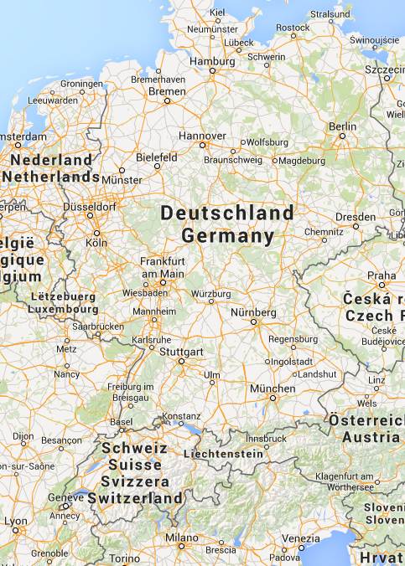

Aus Anreisesicht ist die Schweiz v.a. für westdeutsche Gäste die Schweiz besser erreichbar als Frankreich (gut) und Österreich (knapp)
Anreisedistanzen und –routen (1)
1 Grundlagen
Anreise: Die Mehrheit der deutschen Gäste in der Schweiz reisen mit dem Auto an (79%). Mit der Bahn reisen 14 Prozent der Gäste an. Flughäfen sind insbesondere für norddeutsche Gäste und/oder Kurzaufenthalter und Businessgäste von Bedeutung.
In Bezug auf die Anreise mit dem Auto hat die Schweiz bei Gästen aus Westdeutschland gegenüber Frankreich und Österreich geografische Vorteile.
Innerhalb der Schweiz haben 70 Prozent der deutschen Gäste ein Auto oder Motorhome zur Verfügung. Jeweils 34 Prozent geben an, in der Schweiz die Bahn oder Busse zu verwenden.


✗
3h bzw. 6h Auto Innsbruck (Tirol)
3h bzw. 6h Auto Zürich (Schweiz)
Flugroute rund 1h nach Zürich

Slide 12
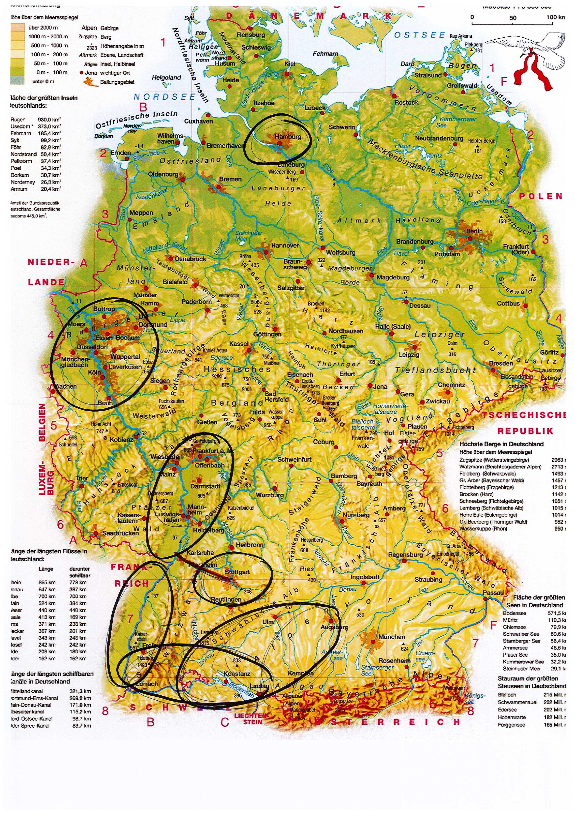
Aus Anreisesicht ist die Schweiz v.a. für westdeutsche Gäste besser erreichbar als Frankreich und Österreich
Anreisedistanzen und –routen (2)
1 Grundlagen
In Norddeutschland stammt die Mehrheit der Gäste, die die Schweiz besuchen, aus dem Grossraum Hamburg mit ca. fünf Millionen Einwohnern. Ein weiterer geografischer Zielraum ist der Grossraum Köln/Düsseldorf mit ca. zehn Millionen Einwohnern.
In Süddeutschland – dem wichtigsten Herkunftsraum für deutsche Gäste in der Schweiz wohnen rund 7.5 Millionen im Raum Mannheim, rund 0.5 Millionen im Raum Strassburg, 2.5 Millionen im Raum Stuttgart, rund 1 Million im Allgäu/Bodenseegebiet und ca. 0.5 Mio. angrenzend direkt nördlich der Kantone Basel/Zürich/Schaffhausen.
Aus verkehrstechnischer Sicht entscheidend ist die Autobahnverbindung zwischen Karlsruhe und Stuttgart. Südwestlich davon ist die Anreisedistanz in die Schweiz deutlich geringer als die Distanz ins Tirol.
Einwohner
im Einzugsgebiet
1
5 Mio
2
10 Mio
3
7.5 Mio
0.5 Mio
4
2.5 Mio
5
6
7
1 Mio
0.5 Mio
Quelle: Statista

Slide 13
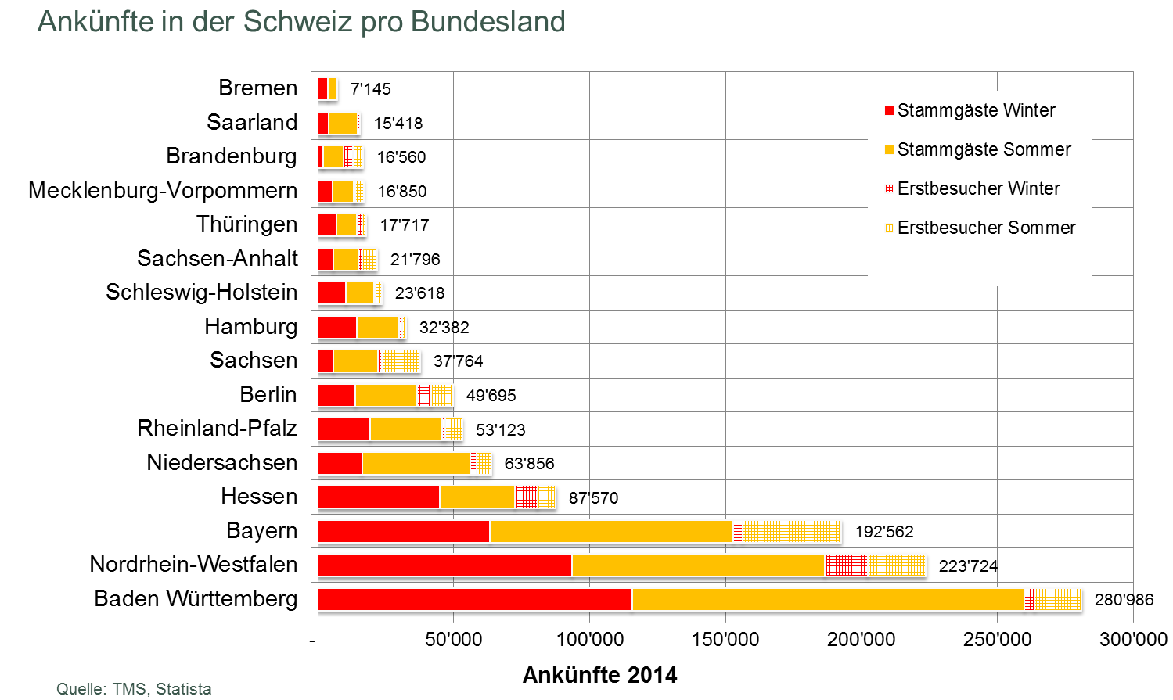
Wichtigste Quellmärkte: Baden-Württemberg, Nordrhein-Westfalen, Bayern
Herkunftsregionen
1 Grundlagen

Slide 14
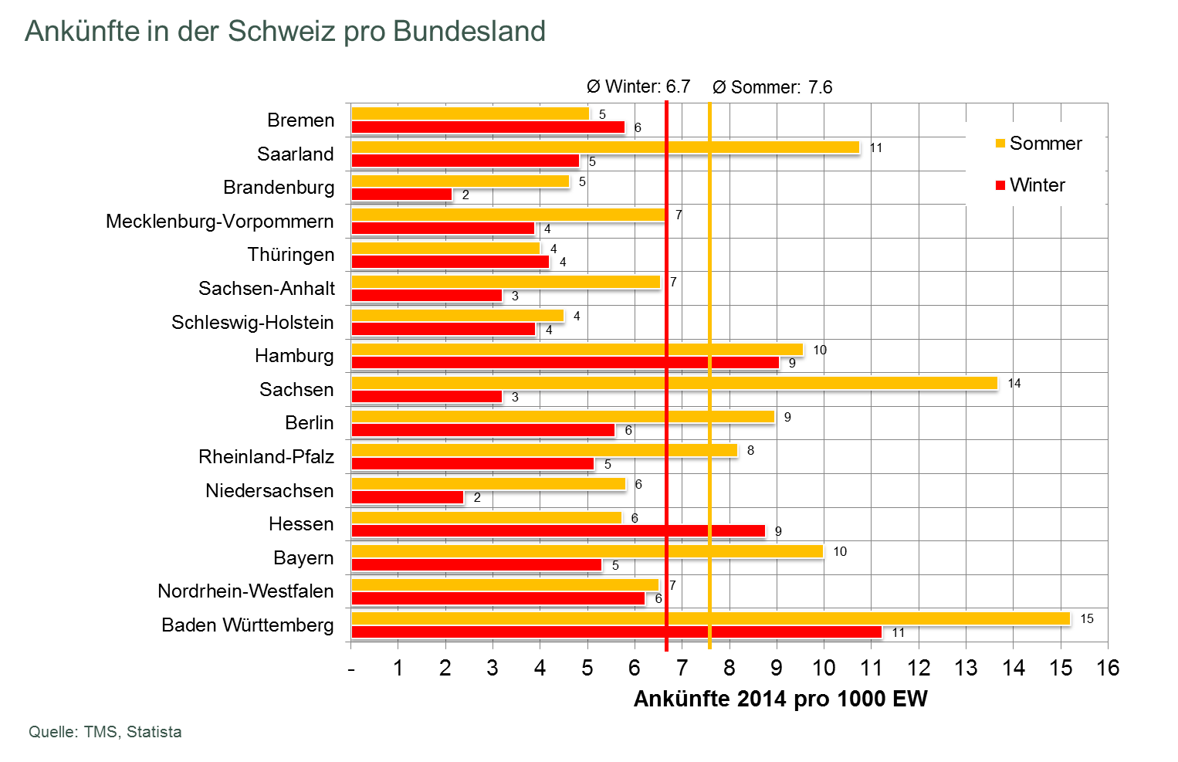
Hohe Gästedichten in Baden-Württemberg und Hamburg, Sommer auch Sachsen und Saarland
Gästedichte nach Herkunftsregion
1 Grundlagen

Slide 15
Schwerpunkte für mögliche Ferien in den Schweizer Bergen sind Ostern, Juni und August/September, Skiferien Hamburg
Schulferien in Deutschland
1 Grundlagen
Im Gegensatz zur Schweiz sind die Sommerferien in Deutschland sehr septemberlastig.
Herbstferien finden oft Ende Oktober bis Anfang November statt. Für Ferien in den Alpen sind daher die Sommerferien im September deutlich relevanter als die Herbstferien.
Die Mehrheit der Bundesländer hat auch eine Sportwoche im Februar oder März. Interessant ist dabei vor allem die Tatsache, dass mit Hamburg ein sehr kaufkräftiges Bundesland im März zwei Sportwochen hat.
In Bayern und Baden-Württemberg sind im Gegensatz zu den anderen Bundesländern im Juni noch zwei Ferienwochen, welche für einen Aufenthalt in den Alpen genutzt werden können.
Ferienkalender 2016
Quelle: www.schulferien.org

Slide 16

Ferien in der Schweiz für rund elf Millionen deutsche Haushalte erschwinglich
Einkommensverteilung deutscher Haushalte
1 Grundlagen
Haushaltsnettoeinkommen pro Monat (in EUR)
Monatliches Haushaltsnettoeinkommen in Deutschland (2013)
5 %
5’000
9 %
4’000
18 %
3’000
30 %
2’000
30 %
1’000
7 %
0
Bevölkerungsanteil (Fläche)
100% = 70.52 Mio. (Einwohner > 14 Jahre), Haushalt = 2.02 Personen
Nettoeinkommen = Bruttoeinkommen - Steuern und Sozialabgaben
Quelle: b4p (Gesellschaft für integrierte Kommunikationsforschung), BHP – Hanser und Partner

Slide 17
2 Geschäftsfelder der Schweiz

Slide 18
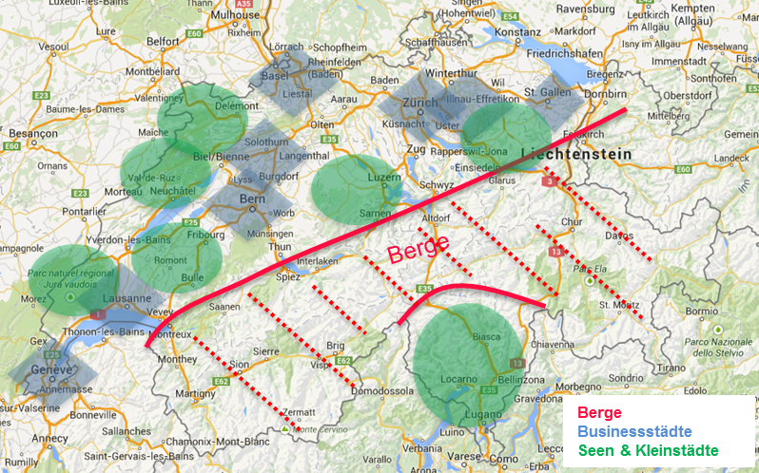
Der deutsche Markt teilt sich in unterschiedliche Geschäftsfelder
Unterschiedliche Geschäftsfelder der Schweiz
2 Geschäftsfelder
Für die Schweiz können verschiedene Geschäftsfelder unterschieden werden. Diese bilden sich aufgrund der folgenden Parameter:
Grund des Aufenthalts: Geschäftstourismus ↔ Freizeittourismus
Aufenthaltsdauer:
Kurzaufenthalte bis vier Nächte ↔ Reisen ↔ Wochenferien in einer Destination
Region:
Berge ↔ Businessstädte ↔ Seen & Kleinstädte
Saison: Sommer ↔ Winter

Slide 19
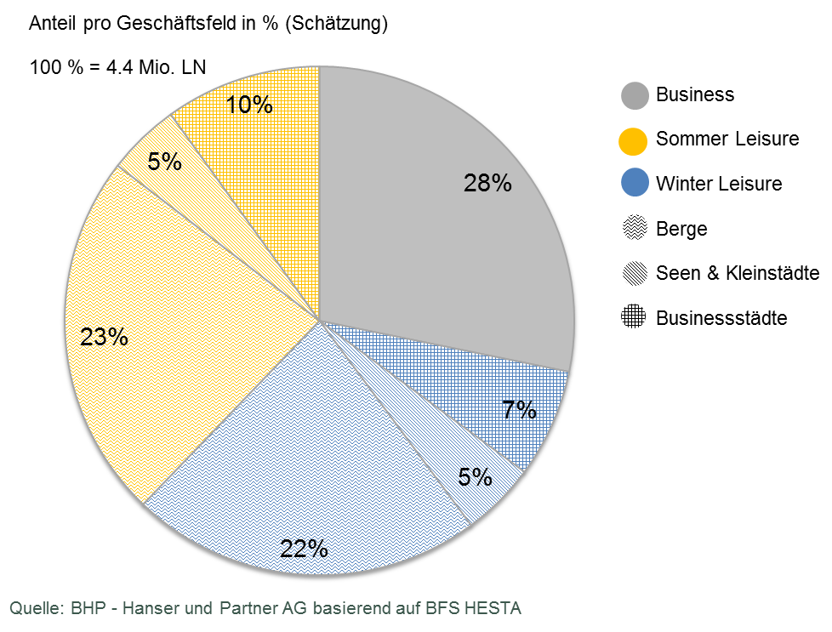
Ferien und Kurzaufenthalte sind die wichtigsten Leisurebereiche
Logiernächte deutscher Gäste in der Hotellerie (2014)
2 Geschäftsfelder
2014 wurden 4.4 Mio. Hotellogiernächte durch deutsche Gäste generiert.
Das wichtigste Geschäftsfeld der Hotellerie im Leisurebereich ist mit 590’000 Logiernächten der Bereich der Wochenferien im Sommer in den Bergen, gefolgt von den Wochenferien im Winter in den Bergen mit 510’000 Logiernächten.
Reisen sind v.a. im Sommer ein bedeutendes Geschäftsfeld. Mit 270’000 Logiernächten entfallen dabei 43 Prozent auf das Berggebiet, 37 Prozent auf die Seen & Kleinstädte und 20 Prozent auf die Businessstädte.

Slide 20
Integration der Parahotellerie zeigt Schwerpunkt «Ferien in den Bergen»
Logiernächte deutscher Gäste in Hotellerie und Parahotellerie
1 Grundlagen
Total 9.2 Mio. Logiernächte

Slide 21
Grosse Geschäftsfelder stagnieren, kleine mit Wachstumspotenzial
Potentialanalyse (I)
2 Geschäftsfelder

Slide 22
Grosse Geschäftsfelder stagnieren, kleine mit Wachstumspotenzial
Potentialanalyse (II)
2 Geschäftsfelder

Slide 23
Leisurebereich: Ferien und Kurzaufenthalte dominieren
Fazit Geschäftsfelder (1)
2 Geschäftsfelder
Das (nach wie vor) wichtigste Geschäftsfeld des Schweizer Tourismus im Leisurebereich sind die Ferienwochen im Sommer und im Winter in den Bergen, gefolgt von den Kurzaufenthalten im Winter in den Bergen und im Sommer an Seen & in Kleinstädten.
Beim Wintersport sind Baden-Württemberg und Hamburg als Quellmärkte prioritär. Hier besteht ein grosser Anteil an Stammgästen und auch die Bedeutung der Parahotellerie ist gross.
Der Reisemarkt Deutschland wächst, aber die Schweiz kann nicht partizipieren, lediglich Reisen nehmen zu.
  Innerhalb Deutschlands nehmen die Anzahl der Ferienreisen zu.
  Aufgrund von Verhalten, Einkommen und Demografie ist davon auszugehen, dass ältere Paare und Personen/Familien mit gutem Einkommen zukünftig die wichtigsten potentiellen Gäste für die Schweiz sein werden.
Kurzaufenthalte und Reisen sind weniger preissensibel. Kurzaufenthalte beschränken sich aber auf Anreise von 3 h (Flugzeug: Einige Städte, Auto: Süddeutschland).
  Hoher Preiswettbewerb bei Ferien, Schweiz kommt derzeit nicht in Betracht.
  Anreisedistanzen und Verkehrsströme (bzw. deren Veränderungen) sind sehr entscheidend.
Der Vertriebsansatz muss in der Marktbearbeitung an Bedeutung gewinnen.

Slide 24
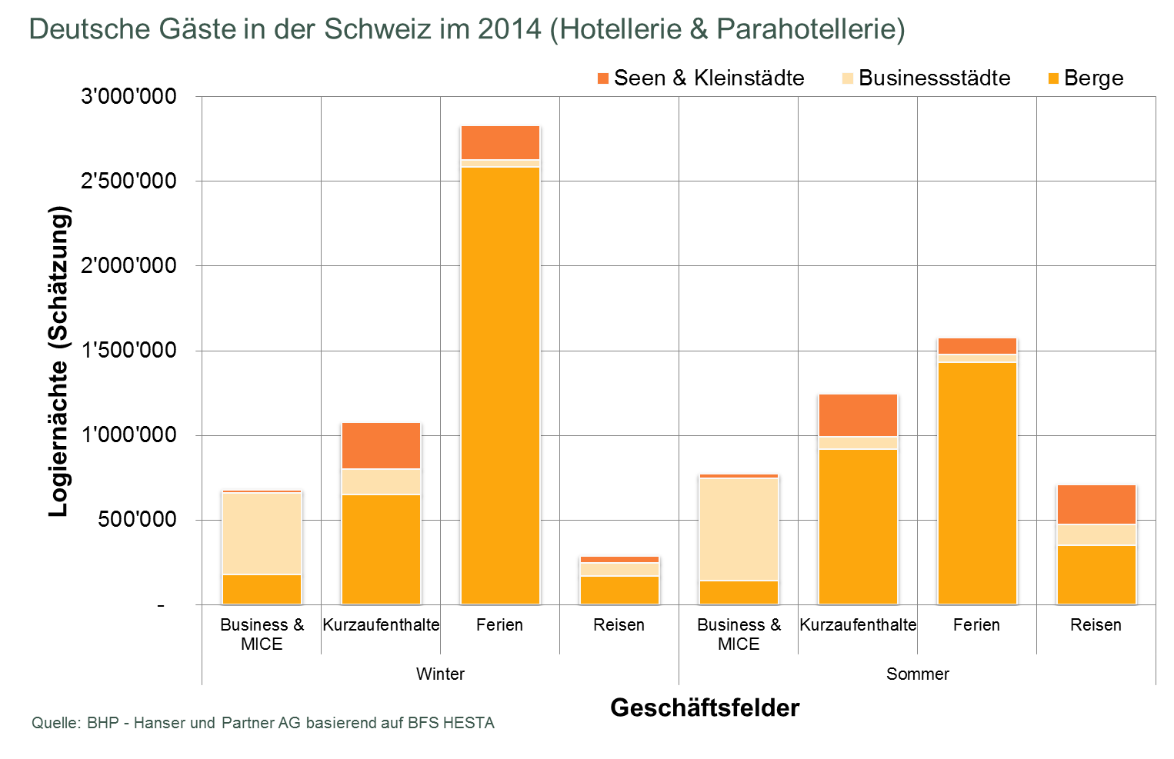
Leisurebereich: Ferien und Kurzaufenthalte dominieren
Fazit Geschäftsfelder (2)
2 Geschäftsfelder
Wichtigste Geschäftsfelder (→ einzeln vertieft)
Winterferien und -kurzaufenthalte in den Bergen
Sommerferien und -kurzaufenthalte in den Bergen
Reisen im Sommer
Kurzaufenthalte in den Businessstädten
Sommerferien an Seen und in Kleinstädten
1
4
2
4
5
3

Slide 25
3 Geschäftsfeld 1: «Winterferien und Winter-kurzaufenthalte in den Bergen»

Slide 26
Winterferien und –kurzaufenthalte in den Bergen grösstes Geschäftsfeld, aber mit stärkstem Rückgang zwischen 2008 und 2014
Eckwerte des Geschäftsfelds
3 Geschäftsfeld Winterferien
3.2 Mio. Logiernächte
700’000 Ankünfte
260’000 Buchungen
Entwicklung
Volumen
0.9 Mio.
Total Umsatz
CHF 460 Mio.
Marketingbudget:
5 % des Umsatzes
→ Total 23 Mio.
2.3 Mio.
0.65 Mio.
2.55 Mio.
0.24 Mio.
0.46 Mio.
Durchschnittliche Aufenthaltsdauer: 2.2 Tage
75 % mit Auto
50 % Familiengäste
10 % Erstbesucher; 50 % Mund-zu-Mund-Werbung bei Erstbesuchern
0.47 Mio.
0.23 Mio.
Parahotellerie
Hotellerie
Kurzaufenthalte
Ferien
0.12
Mio.
0.14
Mio.
Durchschnittlich erfolgt die Buchung 10 bis 26 Wochen im Voraus
10 % der Erstbesucher im Berggebiet organisieren den Aufenthalt ganz, 15 % teilweise via Reiseveranstalter → 6’500 Buchungen
9 % der Stammgäste organisieren den Aufenthalt ganz, 8 % teilweise via Reiseveranstalter → 40’000 Buchungen
.
.
0.11
Mio.
0.15
Mio.
Rückgang 2008 bis 2014 von 1.5 Mio. Logiernächten auf 0.9 Mio. LN (minus 40 Prozent) in der Hotellerie,
davon 490’000 bei den Wochenferien
35 Prozent aller CH Logiernächte durch deutsche Gäste
42 Prozent aller Logiernächte deutscher Gäste im Leisurebereich

Slide 27
Potential für (zusätzliche) LN v.a. bei bestehenden Winterurlaubern
Wie viele Skifahrer gibt es in Deutschland?
3 Geschäftsfeld Winterferien
Einwohner Deutschlands über 14 Jahre
70 Mio. Personen
Mit Wintersporterfahrung
36.8 Mio.
Ohne Wintersporterfahrung
34 Mio.
Erfahrung mit Winterferien
25.8 Mio.
Erfahrung mit Wintersportausflügen
11 Mio.
Interesse an Skiferien
1.5 Mio.
Interesse an Winterferien
2.9 Mio.
Ferien im nächsten Winter geplant
7.2 Mio.
Ferien im nächsten Winter geplant
0.77 Mio.
Ferien im nächsten Winter geplant
150’000 Personen
Ferien im nächsten Winter geplant
0.4 Mio.
7% *
✓
4.8 %
4.8 %
4.8 %
Destination Schweiz
500’000 Personen
Destination Schweiz
6’300 Personen
Destination Schweiz
7’200 Personen
Destination Schweiz
20’000
✗
✗
✗
* Aber: Beim letzten Urlaub gaben nur 2 % an, in der CH gewesen zu sein
Quelle: Grundlagenstudie Wintersport Deutschland (2012)
Das deutsche «Zielpublikum» für Winterferien in der Schweiz umfasst rund 26 Mio. Personen, welche bereits einmal Winterferien gemacht haben.
Für Personen ohne Wintersporterfahrung ist die Schweiz wenig interessant: Von 10’000 Personen ohne Wintersporterfahrung können sich nur acht Personen konkret vorstellen, im nächsten Winter Ferien in der Schweiz zu machen.
Bei der Planung von Winterferien geben sieben Prozent aller Deutschen an, in die Schweiz reisen zu wollen. Im Nachhinein befragt, geben zwei Prozent der Befragten an, tatsächlich in der Schweiz gewesen zu sein. Dies bedeutet, dass fünf Prozent zwar vorhaben, in die Schweiz zu fahren, ihre Meinung aber zwischen Planung und Buchungsabschluss ändern. Grund: Preis-Leistungs-Verhältnis.

Slide 28
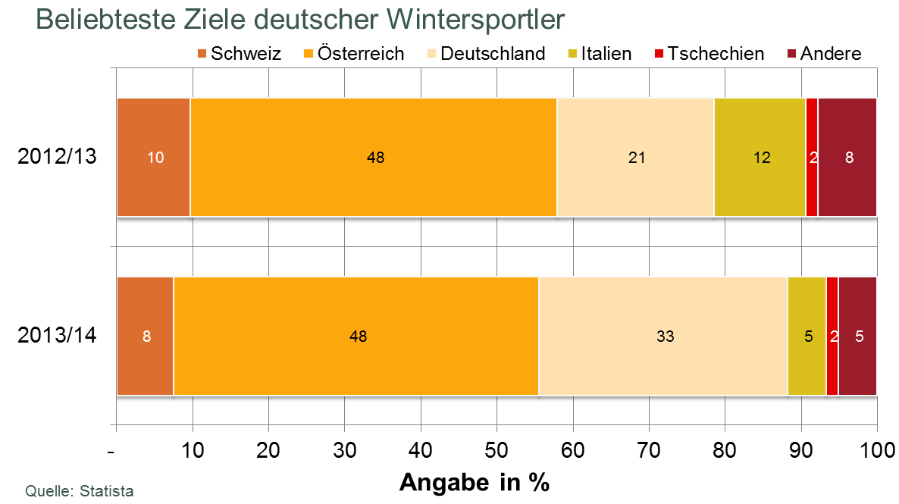
Deutsche Skifahrer bevorzugen für Winterferien Österreich und Deutschland anstelle der Schweiz
Wo fahren deutsche Skifahrer Ski?
3 Geschäftsfeld Winterferien
48 Prozent der deutschen Skifahrer bevorzugen Skiferien in AT. Der Anteil ist zwischen 2012/2013 und 2013/2014 konstant geblieben.
Deutsche Gäste sind überdurchschnittlich affin für Ferien in Österreich anstelle der Schweiz und auch leicht affin für Ferien in Deutschland anstelle der Schweiz. Frankreich ist kein Konkurrent für die Schweiz im deutschen Skifahrermarkt.
Gemäss den TMS Daten sind wichtigsten die Gründe für eine Reise nach AT statt CH das Preis-Leistungsverhältnis (41 Prozent der Gäste), die Wahl einer neuen Destination für Abwechslung (13 Prozent) und die kürzere Anreisedistanz (elf Prozent).

Slide 29
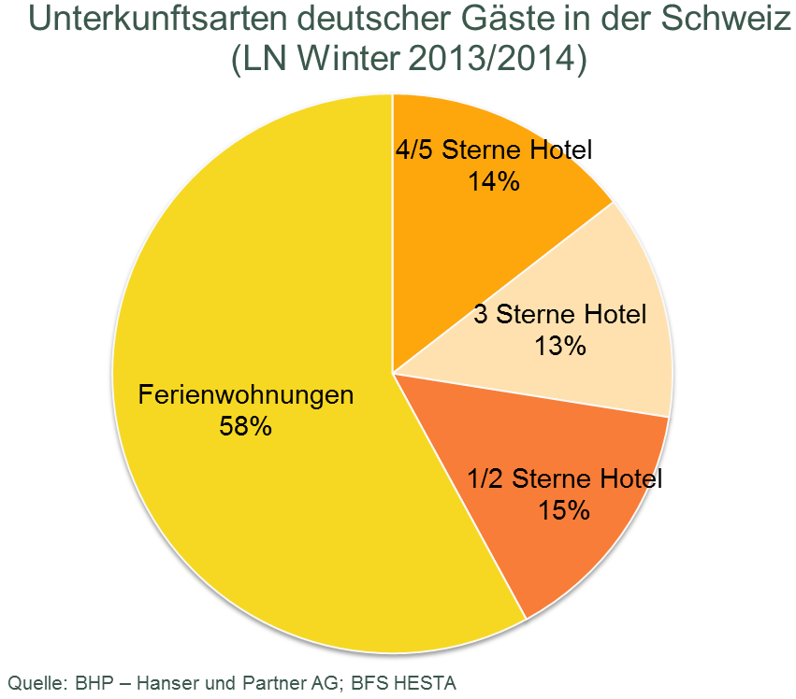
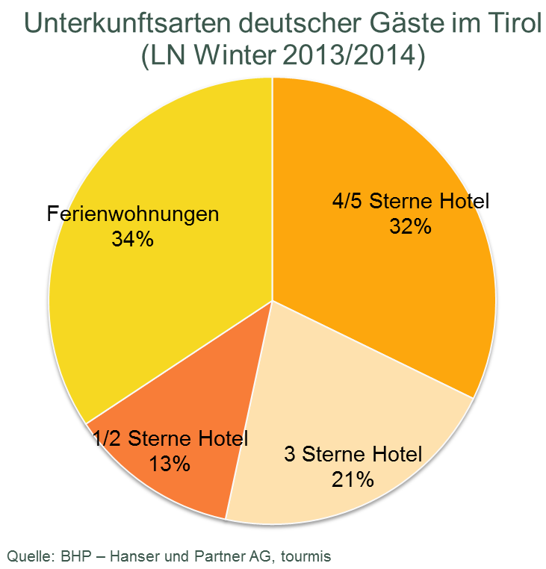
Ferienwohnungen in der Schweiz relativ bedeutender als im Tirol, Tirol mit starker Position im Vier- und Fünfsternbereich
Unterkunftsarten im Winter
3 Geschäftsfeld Winterferien
100 % = 4.8 Mio. LN
100 % = 11.3 Mio. LN
Insgesamt werden 50 Prozent der Tiroler Winterlogiernächte durch deutsche Gäste generiert (das Tirol insgesamt ist für 39.2 Prozent der Winterlogiernächte in Österreich verantwortlich).
In der Schweiz ist der relative Anteil der Hotellerie mit 42 Prozent deutlich tiefer und die Logiernächte verteilen sich relativ gleichmässig auf das niedrige, mittlere und hohe Preissegment.
In der Schweiz ist der relative Anteil der Logiernächte in Ferienwohnungen im Winter mit 58 Prozent deutlich höher als im Tirol. Absolut werden im Tirol mit 3.8 Mio. LN mehr Logiernächte in Ferienwohnungen generiert als in der Schweiz mit 2.8 Mio.

Slide 30
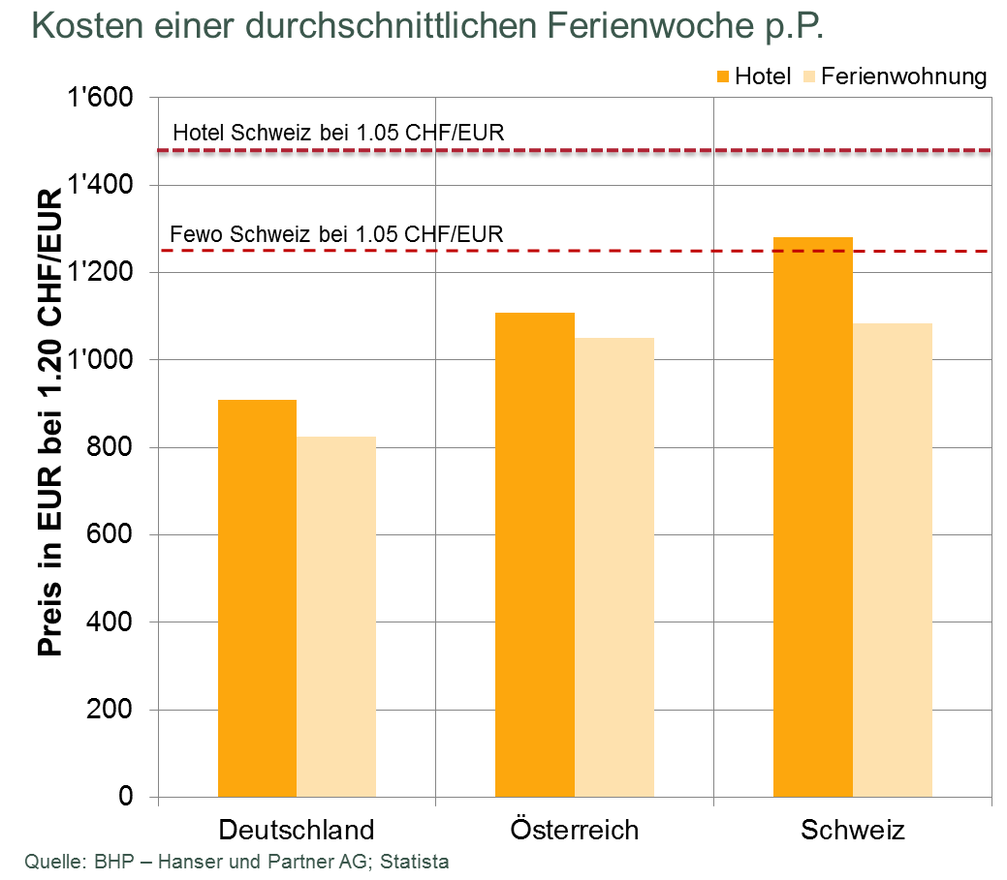
Wettbewerbsfähigkeit der Schweiz im Vergleich zu Österreich bei den FeWo relativ am stärksten, psychologische Nachteile aufgrund der Nebenkosten
Preise für Winterferien
3 Geschäftsfeld Winterferien
Wettbewerbsfähigkeit der Schweiz im Vergleich mit Österreich besser als mit Deutschland. Insgesamt stark von CHF/EUR-Wechselkurs abhängig.
Ferienwohnungen werden bei deutschen Ferienreisenden allgemein immer beliebter, die Zahlungsbereitschaft steigt.
Die Wettbewerbsfähigkeit von Schweizer Ferienwohnungen ist im Vergleich mit österreichischen Ferienwohnungen durchaus gegeben.
Bei der Verteilung der Kosten fallen die hohen Gastronomiekosten ins Gewicht («jeder Griff in die Brieftasche ist in der Schweiz doppelt so teuer wie in Österreich»), was sich psychologisch zu einem ungünstigen Zeitpunkt – während der Reise – auswirkt.

Slide 31
Schweiz auf Preisniveau der österreichischen Viersternbetriebe bei optimaler Angebotsgestaltung von Ferienwohnungen konkurrenzfähig
Preise und Volumen nach Unterkunftsarten
3 Geschäftsfeld Winterferien
2500
2000
1500
1000
500
.
2’200
Preis Ferienwoche EUR p. P. (Annahme: 1.05 EUR/CHF)
1500
1’300
1250
1’200
1100
1050
900
4.8 Mio. LN
800
11.3 Mio. LN
10.1 Mio. LN
(schematische Darstellung)
Vierstern
Durchschnitt
Ferienwohnung
Volumen
Winter Berge
Oberbayern Tirol Schweiz
Notes:
Aufgrund der im Juni 2015 verfügbaren Daten können die ungefähren Ober- und Untergrenzen für die Preise durchschnittlicher Ferienwochen in Ferienwohnungen bis Viersternhotels eingegrenzt werden (Quellen: Destatis, BHP). Dabei wurde angenommen, dass der Durchschnittspreis in etwa die Dreisternbetriebe reflektiert.
Auf dem Preisniveau der Viersternbetriebe in AT, d.h. rund EUR 1’100 bis EUR 1’500 für eine Woche Ferien inkl. Skipass pro Person (Halbpension) fallen in AT 3.6 Mio. Logiernächte deutscher Gäste an.
Könnten davon zehn Prozent in die Schweiz geholt werden, so würde die Zahl der Logiernächte deutscher Gäste in der Schweiz bei Winterferien von 3.2 Mio. auf gegen 3.7 Mio. steigen, d.h. um über zehn Prozent.
Die Schweiz ist allerdings bei den Viersternbetrieben nicht wettbewerbsfähig. Dies bedeutet, dass eine Substitution vom österreichischen Vierstern- in den Schweizer Ferienwohnungsmarkt erfolgen müsste, mit entsprechender Gestaltung der Angebote (z.B. Ferienwohnungen mit Viersternelementen).

Slide 32
Steigerungspotential unter aktuellen Bedingungen sehr beschränkt
Fazit
3 Geschäftsfeld Winterferien
Zentrale Erkenntnisse
Winterferien und –kurzaufenthalte in den Bergen sind mit 3.2 Mio. Logiernächten und 30 Prozent aller Logiernächte das wichtigste Geschäftsfeld der Schweiz im Quellmarkt Deutschland. Die Parahotellerie (Ferienwohnungen) hat im Winter in den Bergen eine hohe Bedeutung, insbesondere bei den Wochenferien.
Die Zahl der Skifahrer in Deutschland bleibt relativ konstant. Der grösste Teil der deutschen Skifahrer fährt in Deutschland und Österreich Ski. Entsprechend sind von den umliegenden Ländern v.a. Österreich und Deutschland als Konkurrenz relevant. In Österreich sind prozentual die Ferienwohnungen deutlich weniger relevant als in der Schweiz, dafür spielen Vier- und Fünfsternhotels eine wesentliche Rolle.
In Bezug auf die Anreisedistanzen hat die Schweiz gegenüber dem Tirol und dem Südtirol bei Baden-Württemberg sowie Westdeutschland einen relativen Vorteil, während bei Gästen aus Bayern und Ostdeutschland ein Nachteil besteht.
Die rund 26 Mio. deutschen Skifahrer mit Erfahrung im Wintersport sind für die Schweiz aufgrund ihrer Einkommen und ihrer Affinität zu Wintersport die wesentliche Zielgruppe. Nicht-Skifahrer und Skifahrer ohne Erfahrung mit Winterferien sind zu vernachlässigen.
Die preisliche Wettbewerbsfähigkeit der Schweiz ist bei den aktuellen Wechselkursen (d.h. 1.05 CHF/EUR) grundsätzlich nicht gegeben, insbesondere nicht gegenüber Deutschland. Am geringsten ist der preisliche Nachteil in der Parahotellerie (d.h. Ferienwohnungen) im Vergleich mit Österreich. Hier beträgt der Preisunterschied durchschnittlich weniger als fünf Prozent.
Vier von fünf Gästen in den Skigebieten sind Stammgäste. Neue Gäste sind aufgrund des begrenzten Aktivierungspotentials bei Nicht-Skifahrern und den preislichen Nachteilen gegenüber Österreich und Deutschland schwer zu akquirieren. Entsprechend hoch ist die Bedeutung des Stammgästemarketings.
Notes:
Auslastung Fewo März: Anfang max. 50 Prozent, Ende max. 25 Prozent

Slide 33
Langfristige Massnahmen mit kurzfristigen Anpassungen kombinieren
Empfehlungen der RDK
3 Geschäftsfeld Winterferien
Auf der Basis der zentralen Erkenntnisse gelten für die einzelnen Akteure im Schweizer Tourismus die folgenden Empfehlungen:
Kurzfristig
Fokus auf Stammgästemarketing legen
Neukundengewinnung über Mund-zu-Mund-Werbung
Kurz- bis mittelfristig
Zielmarkt geografisch eingrenzen
Mehrwert der Schweiz gegenüber den direkten Konkurrenten aus Bayern und Österreich hervorheben
All-Inclusive-Angebote auf unterschiedlichen Preisebenen entwickeln und anbieten
Gezielte Sonderangebote für deutsche Gäste entwickeln
Vergleichende Werbung und Plattformen nutzen
Vertriebsdenken und -präsenz stärken
Langfristig
Verstärkt auf Ferienwohnungen setzen
Notes:
Kurzfristige Empfehlungen:
Fokus auf Stammgästemarketing legen
Schätzungsweise 90 Prozent der deutschen Wintergäste in den Berggebieten der Schweiz sind Stammgäste. In der Regel ist es einfacher und günstiger, einen Stammgast zu halten als einen neuen Gast zu finden, insbesondere unter den aktuellen ungünstigen währungsbedingten Rahmenbedingungen. Das Halten der Stammgäste hat daher gemäss unserer Einschätzung oberste Priorität für alle Tourismusakteure.
Wir empfehlen daher den Akteuren, sich intensiv mit der Optimierung bestehender und der Entwicklung neuer Instrumente für das Stammgästemarketing auseinander zu setzen und das Potenzial solcher Instrumente auszuschöpfen.
Neukundengewinnung über Mund-zu-Mund-Werbung
Die grössten Chancen für die Gewinnung von Neukunden sehen wir derzeit in Deutschland über die Schiene „Gäste bringen Gäste“ (Mund-zu-Mund-Werbung). Mund-zu-Mund-Werbung hat den Vorteil, dass Preisnachteile durch eine persönliche Empfehlung aus dem sozialen Umfeld eines Gastes abgeschwächt werden und die Stammgäste gezielt potenziell interessierte Gäste ansprechen. Damit wird der Streuverlust der Werbung automatisch minimiert.
Wir empfehlen den Leistungsträgern deshalb kurzfristig primär Instrumente einzusetzen, welche die Mund-zu-Mund-Werbung unterstützen und dafür die Marketinggelder für Deutschland zu verwenden. Die Tourismusorganisationen können sich überlegen, ob sie unterstützende Massnahmen für die Mund-zu-Mund-Werbung den Leistungsträgern anbieten möchten. Es dürfte aber schwierig sein, solche zu entwickeln, da die Empfehlungen der Gäste letztlich aus dem persönlichen Erlebnis entstehen (müssen).
Kurz- bis mittelfristige Empfehlungen für die nächsten fünf Jahre:
Zielmarkt geografisch eingrenzen
Die beiden Faktoren Einkommen und Anreise führen dazu, dass das Potenzial für die Schweiz vor allem in Westdeutschland im Bereich des Ober- und Mittelrheins (Schweizer Grenze bis ca. Köln/Düsseldorf) vorhanden ist und dort der Preisnachteil zumindest teilweise durch den Vorteil der Anreiseroute abgeschwächt wird.
Entsprechend empfehlen wir den touristischen Leistungsträgern und den touristischen Organisationen in der Schweiz, die Marktbearbeitung auf diese Gebiete Deutschlands zu fokussieren. Zudem empfehlen wir, das Gebiet des Oberrheins (und evtl. ausgewählte Städte Baden-Württembergs als Heimmarkt) der Schweiz zu betrachten und entsprechende Instrumente in der Marktbearbeitung in diesem Gebiet einzusetzen.
Mehrwert der Schweiz gegenüber den direkten Konkurrenten aus Bayern und Österreich hervorheben
Die Schweizer Skigebiete liegen durchschnittlich deutlich höher, was zu folgenden Vorteilen gegenüber den Konkurrenzgebieten führt: Schneesicherheit, v.a. zu Saisonbeginn und –ende, lange Pisten und entsprechender Vertical Drop, dramatische Bergkulissen.
Wir erachten es als sinnvoll, diese weichen Faktoren vermehrt in die Kommunikation aller Akteure einzubeziehen und mit gezielten Angeboten und Vertriebskonzepten nutzbar zu machen.
All-Inclusive-Angebote auf unterschiedlichen Preisebenen entwickeln und anbieten
Ein Hauptproblem für die deutschen Gäste in der Schweiz sind die hohen Nebenkosten.
Wir empfehlen daher den Leistungsträgern auf dem deutschen Markt wenn immer möglich mit All-Inclusive-Angeboten zu operieren, die insbesondere auch Nebenleistungen (z.B. Skimiete, gastronomische Konsumation) beinhalten. Bei der Zusammenstellung von All-Inclusive-Angeboten über die gesamte Wertschöpfungskette entsteht zudem ein Vorteil, dass das Angebot besser optimiert und ein wettbewerbsfähigerer Gesamtpreis angeboten werden kann. Voraussetzung dafür ist, dass die Leistungsträger vor Ort die Kosten und die Strukturen in der Wertschöpfungskette wesentlich optimieren (Skigebiet-Vermietung-Skischule-Gastronomie-Beherbergung).
Gezielte Sonderangebote für deutsche Gäste entwickeln
Um auf dem deutschen Markt bei den heutigen Wechselkursbedingungen Bewegung zu generieren, müssen die Preisangebote aus der Schweiz wesentlich gesenkt werden. Es ist deshalb zu prüfen, ob gezielte Preissenkungen für den deutschen Markt gemacht werden können. Wir sehen zwei Ansatzpunkte: Zeitlich beschränkte Preissenkungen und produktspezifische Preissenkungen. Bei zeitlich beschränkten Preis-senkungen steht die Vermarktung von bsp. „Deutschlandwochen“ im März oder vor Weihnachten im Fokus. Bei produktspezifischen Preissenkungen steht der Ansatz der All-Inclusive-Pakete im Vordergrund, bei denen Zusatzleistungen (z.B. Gratis-Skischule, Skiausrüstung) eingebaut werden, damit der Gesamtpreis auf das internationale Preisniveau gesenkt werden kann.
Wir empfehlen den Tourismusorganisationen (lokal, regional, national) den Gedanken von „Deutschlandwochen“ konzeptionell weiter zu entwickeln. Deutschlandwochen haben nur einen Effekt, wenn sie mit geballter Marketingkraft kommuniziert werden können. Den Leistungsträgern empfehlen wir, Preissenkungen über auf die Bedürfnisse von deutschen Gästen zugeschnittenen All-Inclusive-Angeboten vorzunehmen.
Vergleichende Werbung und Plattformen nutzen
Damit wettbewerbsfähige Schweizer Angebote in Betracht gezogen werden, müssen diese darauf hinweisen, dass sie gleich günstig sind wie andere ausländische Anbieter.
Wir empfehlen Leistungsträgern, welche preislich wettbewerbsfähige Angebote haben, vermehrt auf Plattformen mit Vergleichsmöglichkeiten präsent zu sein und spezifisch den Aspekt der Gleichwertigkeit hervorzustreichen. Weiter ist auch in der Stammgästewerbung und in allen anderen Kommunikationen, die auf den deutschen Markt gerichtet sind, die Gleichwertigkeit hervorzustreichen oder der höhere Preis mit glaubwürdigen Mehrwerten zu unterlegen.
Vertriebsdenken und -präsenz stärken
Um im deutschen Markt neue Kunden zu gewinnen, welche die Destination noch nicht kennen und nicht über Mund-zu-Mund-Werbung erreicht werden, müssen die Schweizer Angebote stärker und besser auf den Plattformen der Reiseindustrie (Vollsortimenter und Nischenanbieter) präsent sein. Dies ist selbstverständlich nur möglich, wenn einigermassen wettbewerbsfähige Angebote (vgl. All-Inclusive, kommerzielle Ferienwohnungen) bestehen und die Anbieter über vertriebsfähige Strukturen (in der Regel Grösse) verfügen. Auf den Plattformen müssen sodann die Schweizer Angebote mit den schlagenden Argumenten (vgl. Mehrwerte hervorheben) positioniert werden.
Wir empfehlen den Leistungsträger trotz bekannter Hürden, die Präsenz bei den Reiseveranstaltern zu forcieren. Den Tourismusorganisationen empfehlen wir die Anbieter in den Bemühungen, eine verstärkte Präsenz bei den Reiseveranstaltern zu realisieren zu unterstützen. Dies kann durch die Koordination von Hotel-Portfolios, durch die Bezahlung von „Katalogseiten/Shelf-Space“ oder ähnlichen Instrumenten erfolgen.
Auf der Basis der zentralen Erkenntnisse gelten die folgenden langfristigen Empfehlungen:
Verstärkt auf Ferienwohnungen setzen
Die Schweiz ist im Bergbahn- und Ferienwohnungsgeschäft von den Kostenstrukturen her weniger benachteiligt als in der traditionellen Hotellerie und in der Gastronomie. Ferienwohnungen in der Schweiz können sich wesentlich mehr Deutsche Gäste leisten als Hotels im gehobenen Bereich. Gerade im Geschäftsfeld Schneesport gewinnen Ferienwohnungen zudem an Attraktivität. Die Schweiz sollte deshalb versuchen, für Schneesportferien vermehrt die Ferienwohnungen als kostengünstige Alternative zu Hotelaufenthalten (in Österreich) zu positionieren. Hauptproblem der Ferienwohnungen in der Schweiz ist, dass sie nicht gebündelt vermarktet werden können. Mit dem Bau von kommerziell ausgerichteten Feriendörfern wird dieser Aspekt derzeit jedoch in vielen Orten entschärft.
Wir empfehlen den Leistungsträgern künftig vermehrt Feriendorf-/Ferienwohnungskapazitäten zu erstellen um auf den internationalen Märkten zu wettbewerbsfähigen Preisen operieren zu können. Schweiz Tourismus empfehlen wir gemeinsam mit den Wintersportorten zu überlegen, wie die kommerziellen Ferienwohnungen in Deutschland stärker als Alternative ins Bewusstsein gerückt werden können.

Slide 34
4 Geschäftsfeld 2: «Sommerferien und -kurzaufenthalte in den Bergen»

Slide 35
Sommerferien und -kurzaufenthalte in den Bergen
Eckwerte des Geschäftsfelds
4 Geschäftsfeld Sommerferien
2.4 Mio. Logiernächte
600’000 Ankünfte
223’000 Buchungen
Entwicklung
Volumen
0.75 Mio.
Total Umsatz
CHF 250 Mio.
Marketingbudget:
5 % des Umsatzes
→ Total CHF 12.5 Mio.
1.61 Mio.
0.92 Mio.
1.44 Mio.
0.16 Mio.
Durchschnittliche Aufenthaltsdauer: Vier Tage
75 % mit Auto
25 % Familiengäste
13 % Erstbesucher; 50 % Mund-zu-Mund-Werbung bei Erstbesuchern
0.43 Mio.
0.33 Mio.
0.26 Mio.
Parahotellerie
Hotellerie
Kurzaufenthalte
Ferien
0.08
Mio.
0.14
Mio.
87 Prozent der Gäste haben für die Organisation auf einen Reiseveranstalter verzichtet
6 Prozent haben ganz, 7 Prozent teilweise auf einen Reiseveranstalter zurückgegriffen, dies entspricht 29’000 Buchungen
Bei den 13 Prozent Erstbesuchern lassen sich 15 Prozent der Gäste die gesamte und 7 Prozent Teile der Reise durch einen Reiseveranstalter buchen, d.h. 6’400 der 29’000 Buchungen via Reiseveranstalter stammen von Erstgästen
Parahotellerie
Hotellerie
Kurzaufenthalte
Ferien
0.12
Mio.
0.1
Mio.
0.11
Mio.
Rückgang 2008 bis 2014 von 3.6 Mio. auf 2.4 Mio. Logiernächte, d.h. minus ein Drittel. In der Hotellerie fiel der Rückgang mit 50 Prozent deutlich höher aus als in der Parahotellerie.
Bei den Kurzaufenthalten betrug der Rückgang 40’000 Logiernächte, d.h. der Hauptrückgang betraf die Wochenferien im Sommer mit einem Rückgang von über einer Mio. Logiernächten.
25 Prozent aller CH Logiernächte durch deutsche Gäste
31 Prozent aller Logiernächte deutscher Gäste im Leisurebereich

Slide 36
Potential für Sommerferien wird nicht ausgeschöpft
Wo verbringen deutsche Gäste ihre langen Sommerferien?
4 GF Sommerferien
Einwohner Deutschlands über 14 Jahre
70 Mio. Personen
→↗↘ erwartete Entwicklung
Machen Ferien
67.2 Mio.
→
Machen keine Ferien
2.8 Mio.
↗
Eine Reise > 5 Tage
25.8 Mio.
Mehrere Reisen >5 Tage
13.3 Mio.
↗
Eine Reise >5 Tage und mehrere kurze Reisen
22.4 Mio.
Mehrere kurze Reisen
9.8 Mio.
↗
↘
→
54.6 Mio. Personen machen eine Hauptreise im Sommer mit mind. 5 Tagen Dauer
Fernreise
9.3 Mio.
ESP, ITA, FRA, GRC, TUR
27.3 Mio.
Deutschland
18.6 Mio.
Skandinavien
1.6 Mio.
AT
1.6 Mio.
CH
0.5 Mio.
Quelle: ADAC (2015)
Knapp ein Drittel der Deutschen bevorzugen eine einzelne, möglichst lange Reise, die durchschnittlich 14 Tage dauert. In den letzten Jahren ist der Anteil der Deutschen, welche zusätzlich zu längeren Ferien auch mehrere Kurzreisen einplanen, angestiegen.
Ein Drittel der Deutschen verbringt die «langen» Ferien in Deutschland selbst.
«Nur» jeder zweite Deutsche, der angibt, in die Schweiz zu wollen, kommt auch tatsächlich. Der naheliegendste Grund dafür ist der Preis: Eine Hauptreise in Europa dauert durchschnittlich rund eine bis zwei Wochen, d.h. die Preisdifferenz zwischen der Schweiz und anderen Ländern ist im Vergleich zu Kurzaufenthalten überproportional hoch.

Slide 37
Starke Konkurrenz bei deutlichen Preisnachteilen
Sommerferien in der Schweiz?
4 GF Sommerferien
Aktivitäten
Bade- und Strandurlaube sind mit 53 Prozent mit Abstand beliebteste Form von Haupturlaub. Die Top-Reiseziele sind hier Deutschland, Spanien und die Türkei.
Die in den Schweizer Bergen im Sommer möglichen Aktivitäten sind im Wesentlichen Wandern und weitere sportliche Aktivitäten. Diese werden von 15 Prozent, d.h. 8.2 Mio. Personen, für die Sommerferien bevorzugt. In diesen Kategorien sind die Top3-Länder Deutschland, Italien und Österreich.
Jeder siebte deutsche Urlauber bevorzugt im Sommer Aktivitäten, die auch in der Schweiz möglich sind
Budget & Ausgaben
Insgesamt beträgt das gesamte Reisebudget für die Sommerferien inkl. Anreise für alle mitreisenden Personen durchschnittlich EUR 2’200. Das Budget ist in den letzten Jahre minim gesunken.
Für Reisen in Europa werden durchschnittlich EUR 2’050 budgetiert (d.h. EUR 150 pro Tag), wobei der Wert bei einer Anreise mit dem Auto mit EUR 1’729 tiefer liegt. 39 Prozent budgetieren mehr als EUR 2’000 für die Reise.
Für Wanderurlaub werden durchschnittlich rund EUR 1’800 ausgegeben, d.h. EUR 150 pro Tag.
Der Preisunterschied der Schweiz zu Österreich und Deutschland ist im Sommer ähnlich ausgeprägt wie im Winter, aber die Gäste haben mehr «Ausweichmöglichkeiten», z.B. in Deutschland selbst.
Pro Tag sind die Ausgaben für Kurzreisen leicht höher, zudem ist die Anreisedistanz relevant → Chance für die Schweiz im süddeutschen Raum

Slide 38
«Landschaft geniessen und aktiv sein» als zentrale Elemente der Angebote
Was tun deutsche Gäste in der Schweiz im Sommer?
4 Geschäftsfeld Sommerferien
Wasser
(Baden, Schifffahrt)
Gipfelausflug mit Bergbahn
Landschaftliche Attraktionen
31 %
55 %
43 %
Landschaftliche Attraktionen 129 %
43 %
Velofahren
(Bike, Velo, Ebike)
Klettern
Wandern
20 %
6 %
64 %
Sportliche Aktivitäten 90 %
Architektur, zeitgenössische Kunst
Historische und kulturelle Attraktionen
13 %
44 %
Museen und Ausstellungen
Kulturelle Aktivitäten 80 %
23 %
Die landschaftlichen Attraktionen sind für alle Gäste in mehrfacher Form zentral
Abgesehen von Wandern sind die verschiedenen sportlichen Attraktionen nur für eine Minderheit der Gäste zentral
Organisationsform: 8.3 Prozent der deutschen Sommer-gäste haben ihre gesamte Reise via Reiseveranstalter organisiert, 4.5 Prozent Teile davon.
Geführte Ausflüge oder Rundreisen
8 %
Abwechslung 59 %
Attraktionen ausserhalb der Destination
51 %
100 % = 1.2 Mio. Ankünfte
Quelle: TMS (2015)

Slide 39
Konkurrenz durch Strandangebote und innerdeutschen Tourismus, Preisnachteile gegenüber Österreich und Südtirol
Fazit
4 Geschäftsfeld Sommerferien
Zentrale Erkenntnisse
Sommerferien und -kurzaufenthalte in den Bergen sind mit 600’000 Ankünften und 2.4 Mio. Logiernächten ein – nach wie vor – grosses Geschäftsfeld der Schweiz im Quellmarkt Deutschland. Die Parahotellerie hat im Bereich der Sommerferien mit 0.8 Mio. Logiernächten eine sehr hohe Bedeutung. Die Mehrheit der deutschen Gäste im Sommer sind in den Regionen Graubünden, Zürich und Basel unterwegs, d.h. die Sommerferien in den Bergen konzentrieren sich insbesondere auf den Kanton Graubünden.
Die Zahl der Personen, welche Sommerferien bucht, bleibt in Deutschland relativ konstant. Zunehmend ist der Anteil von Fernmärkten und Strandferien und der Anteil der Personen, welche Ferien in Deutschland selbst verbringen. Die Konkurrenten um diejenigen deutschen Gäste, welche «aktive Sommerferien auf dem Land» verbringen möchten, sind insbesondere Deutschland und Österreich, aber auch Norditalien und zunehmend osteuropäische Regionen und Länder mit einer ähnlichen Anreiselogistik wie die Schweiz.
Die Mehrheit der deutschen Gäste in der Schweiz kommen im Sommer, um zu wandern, Velo oder Mountainbike zu fahren oder die vielfältigen landschaftlichen Attraktionen in unterschiedlichen Regionen zu geniessen. Die Gäste sind im Sommer deutlich mobiler als im Winter und besuchen verschiedenen Destinationen im Umkreis der Beherbergung. Auch im Sommer stammt die Mehrheit der deutschen Gäste in der Schweiz aus den Bundesländern Bayern, Baden-Württemberg und Nordrhein-Westfalen.
Die Anzahl der Personen, welche zusätzlich zu einer Haupreise auch noch eine Zweit- oder Drittreise mit einer Dauer von mehr als fünf Tagen unternimmt, ist steigend. Für eine Zweit- oder Drittreise im Frühsommer und Herbst ist die Schweiz für doppelt so viele Personen die erste Wahl wie für die Hauptreise im Sommer.
Die preisliche Wettbewerbsfähigkeit ist auch im Sommer höchstens in den Ferienwohnungen gegeben.

Slide 40
Massnahmen umsetzen, welche saisonunabhängig Logiernächte generieren
Empfehlungen
4 Geschäftsfeld Sommerferien
Die Analyse zeigt, dass sich die zentralen Erkenntnisse des Geschäftsfelds «Sommerferien und –kurzaufenthalte in den Bergen» denjenigen des Geschäftsfelds «Winterferien und –kurzaufenthalte in den Bergen» ähneln. Entsprechend liegt auch das Schwergewicht der daraus abgeleiteten Handlungsempfehlungen bei ähnlichen Massnahmen:
  Sofort: Fokus auf Stammgästemarketing legen, Neukundengewinnung über Mund-zu-Mund-Werbung
  Kurz- bis mittelfristig: Zielmarkt geografisch und demografisch eingrenzen, All-Inclusive-Angebote auf unterschiedlichen Preisebenen entwickeln und anbieten, gezielte Sonderangebote für deutsche Gäste entwickeln, vergleichende Werbung und Plattformen nutzen
  Langfristig: Vertriebsdenken und -präsenz stärken, Verstärkt auf Ferienwohnungen setzen
Zwei wesentliche Unterschiede zwischen Sommer und Winter:
  Die Konkurrenz ist im Sommer breiter (Deutschland, Österreich, Norditalien und osteuropäische Regionen)
  Sommerferien in den Alpen und speziell in den Schweizer Alpen sind ein Nischengeschäft und der Schweiz fehlen im Sommer die Alleinstellungsmerkmale, die im Winter zumindest teilweise noch vorhanden sind
  Aufgrund der fehlenden Alleinstellungsmerkmale fällt der Preis stärker ins Gewicht. Hinzu kommt die aufgrund des tieferen Gesamtpreises höhere Bedeutung der Nebenkosten in der Gastronomie.
Sommer deutlich schwieriger als Winter und tiefere Umsätze
Winter hat Priorität vor Sommer bei Einsatz knapper Marketingmittel
Geschäftsfeldunabhängige Massnahmen forcieren: Stammgästemarketing, Mund-zu-Mund-Propaganda, die vermehrte Integration von Ferienwohnungen in die Angebotsgestaltung sowie die Stärkung des Vertriebsdenkens

Slide 41
5 Geschäftsfeld 3:
«Reisen im Sommer»

Slide 42
Reisen im Sommer
Eckwerte des Geschäftsfelds
5 Geschäftsfeld Reisen im Sommer
712’000 Logiernächte
475’000 Ankünfte
317’000 Buchungen
Entwicklung
Volumen
Reisen im Sommer: Eine Reise = mehrtägiger Aufenthalt in der Schweiz mit verschiedenen Übernachtungsorten
125’000
Total Umsatz
CHF 55 Mio.
Marketingbudget:
5 % des Umsatzes
→ Total 2.75 Mio.
352’000
236’000
83’000
234’000
157’000
Max. 2 bis 3 Übernachtungen pro Destination
56’000
156’000
105’000
27 Prozent Erstbesucher → 86’000 Buchungen
Zunahme 2008 bis 2014 um 245’000 Logiernächte (plus 66 Prozent) in der Hotellerie, Zunahme
insbesondere in den voralpinen Kleinstädten und Seen
Businessstädte
Berge
Seen und Kleinstädte
9 Prozent aller Logiernächte deutscher Gäste in der Schweiz
13 Prozent aller Logiernächte im Leisurebereich

Slide 43
Paare über 55 Jahre mit durchschnittlichen Tagesausgaben zwischen CHF 50 bis CHF 200 und einer Reisedauer von einer Woche
Wer reist im Sommer durch die Schweiz?
5 Geschäftsfeld Reisen im Sommer
Alter und Familienstand → «Pensionierte Paare»
Durchschnittliche Aufenthaltsdauer → Von Verkehrsmittel abhängig
20 Prozent der deutschen Gäste, welche während ihrem Aufenthalt in der Schweiz mehrere Destinationen besuchen, bleiben eine bis drei Nächte.
43 Prozent bleiben vier bis sieben Nächte und 36 Prozent bleiben mehr als acht Nächte in der Schweiz.
80 Prozent der deutschen Gästen, welche die Grenze mit einem Bus überqueren, bleiben vier bis sieben Nächte.
Die längste Aufenthaltsdauer in diesem Geschäftsfeld haben diejenigen Gäste, welche die Grenze mit dem Auto überqueren. Hier bleiben 48 Prozent der Gäste länger als acht Tage.
Tagesausgaben → leicht höher als bei Feriengästen, v.a. bei Zugreisenden
Die durchschnittlichen Tagesausgaben von Besuchern mehrerer Destinationen liegen tendenziell leicht über den durchschnittlichen Tagesausgaben derjenigen Gäste, welche eine einzige Destination besuchen.
Bei den reisenden Gästen wiederum geben diejenigen, welche die Schweizer Grenze per Bus oder Zug überqueren, tendenziell mehr aus als diejenigen, welche die Grenze per Auto überqueren.

Slide 44
Anzahl deutsche Reisegäste in der Schweiz:
Bus > Zug > Auto > zu Fuss > Velo
Anzahl Personen nach Hauptverkehrsmittel
5 Geschäftsfeld Reisen im Sommer
Schätzung der Personenzahlen nach Hauptverkehrsmittel der Reise
Rund 500’000 Logiernächte entfallen auf Busreisen. Davon fahren ein Viertel im Verlauf der Reise auch mit dem Zug, v.a. auf den alpinen Strecken zwischen Graubünden und dem Wallis.
Rundreisen per Auto sind statistisch nirgends erfasst. Aufgrund der Zahlen in den anderen Teilbereichen ist davon auszugehen, dass ca. 16’000 Personen aus Deutschland eine Rundreise mit dem Auto im Sommer unternehmen.
Hauptverkehrs-mittel | Anzahl Logiernächte (Schätzung) | Anzahl Personen (Schätzung) | Angenommene Aufenthalts-dauer | Wichtigste Angebote
Busreise | 500’000 | 100’000 | Fünf Tage | Alpenkamm, v.a. Graubünden
Veloreise | 10’000 | 1’700 | Sechs Tage | Mittelland, nationale Velorouten
Wanderreise | 20’000 | 3’300 | Sechs Tage | Fernwanderwege (v.a. Jakobswege)
Auto-/Töffreise | 90’000 | 11’250 | Acht Tage | Alpenpässe
Zugreise | 80’000 | 16’000 | Fünf Tage | Glacier-Express, Bernina-Express
Total | 700’000 | 132’250
Quellen: BHP – Hanser und Partner AG, TMS (2015)

Slide 45

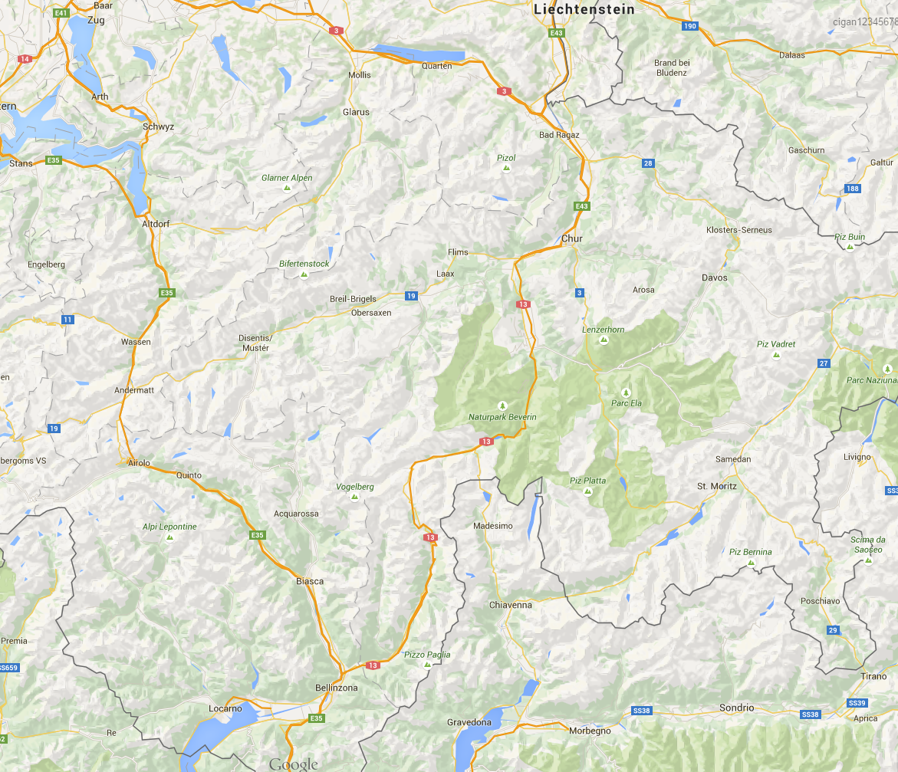

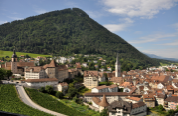
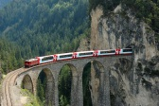
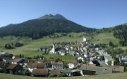

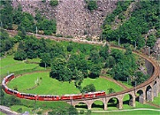
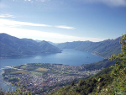
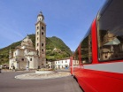
Graubünden in sechs Tagen
Typische Busreisen in der Schweiz (I)
5 Geschäftsfeld Reisen im Sommer
Es gibt zwei typische Busreisen durch die Schweiz:
Fahrt durch Graubünden → diese Seite
Fahrt durch die gesamte Schweiz, d.h. Kombination von Graubünden mit Zentral-schweiz, Berner Oberland, Wallis und West-schweiz, dann via Bern und Zürich retour → nächste Seite
Typische Graubündenreise
Sechs Tage, inkl. An- und Abreise
In der Regel Übernachtung im Raum Davos
Kombination aus Bus und Bahn: Glacier und Bernina-Express sind fast immer Bestandteil der Tour
Kosten pro Tag ca. EUR 70 bis 90 (inkl. Übernachtung, Essen und Ausflüge)
Die Mehrheit der Busreisen in der Schweiz ist sternförmig, d.h. gehen von einem oder zwei Übernachtungsorten aus.
Tag 1: Anreise
Tag 3: Vaduz
Tag 6: Heimreise
Tag 2: Glacier-Express
Übernachtungen:
Davos
Tag 4: Bernina-Express
Tag 5: Lago Maggiore
Schwarz: Anreise (Bus), grün = Bus, rot = Bahn
Quelle: BHP – Hanser und Partner AG
Notes:
Typologie der Gäste
In Deutschland leben 16.8 Mio. Pensionierte (d.h. über 65jährige), davon unternimmt die Hälfte regelmässig Reisen, 40 Prozent bevorzugen organisierte (Bus-)Reisen, d.h. 3.4 Mio. Personen. Paare, Singles und Frauen sind bei den Teilnehmern von Busreisen klar übervertreten.
Die Mehrheit der Busreisenden sind pensioniert: Bei den unter 65jährigen ist der Bus für weniger als acht Prozent der Reisenden eine Option, im Alter zwischen 65 und 75 Jahren für 17.7 Prozent und bei den über 75jährigen für 26.6 Prozent.
Der typische Busreisende, der regelmässig auf diese Art reist, verfügt über ein durchschnittliches Haushaltsnettoeinkommen von 2’000 pro Monat. Mit zunehmendem Einkommen sinkt die Affinität für Busreisen stark.
Ziele der Busreisen: 3.43 Millionen Busreisen in Deutschland führen ins Ausland. Die beliebtesten Ziele bei Busreisen sind Italien und Österreich (je zehn Prozent), Polen (sieben Prozent), Frankreich und Spanien (je fünf Prozent).
Dauer und Tagesausgaben: Eine durchschnittliche Busreise dauert 9.3 Tage und kostet insgesamt EUR 850 pro Person, d.h. EUR 95 pro Tag. Busreisen in die Schweiz dauern im Durchschnitt fünf Tage, wobei die Tagesausgaben zwischen EUR 60 und EUR 100 liegen, je nach Anzahl Attraktionen und Unterkunftsform.
Aktivitäten: Das grösste Interesse ist bei «klassischen» Busreisen vorhanden, d.h. Städte-, Rund-, Kultur- und Ferienzielreisen. Für Naturreisen interessieren sich 25 Prozent der bus-affinen Reisenden.
Anreisedauer
Für Fernziele werden von den Busreisenden Anreisedistanzen bis zu 13 Stunden akzeptiert. Zum Vergleich: Hamburg – Davos sind rund neun Stunden Fahrzeit, Hamburg – Zermatt sind rund elf Stunden Fahrzeit.
Einzugsgebiet für Busreisen in die Schweiz ist somit in Bezug auf die Anreisedistanz das gesamte Deutschland.

Slide 46

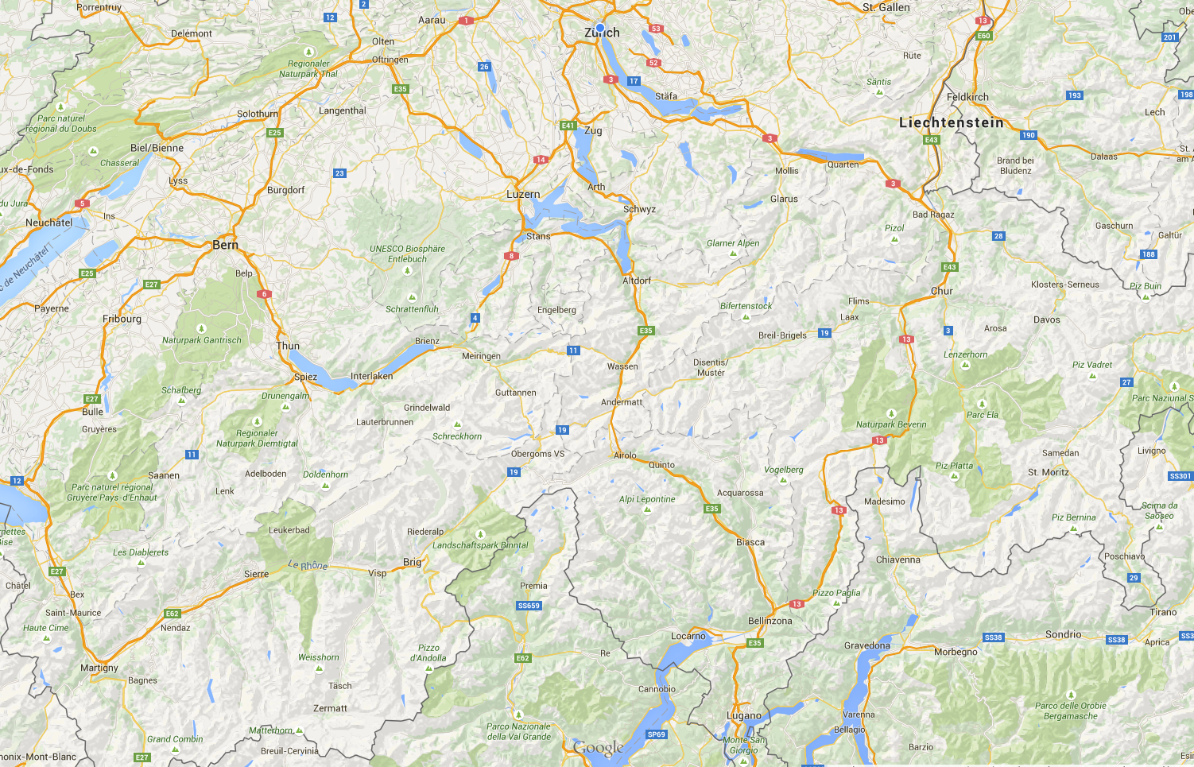

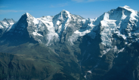
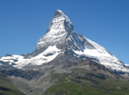
Schweiz in zehn Tagen
Typische Busreisen in der Schweiz (II)
5 Geschäftsfeld Reisen im Sommer
Tag 1: Anreise
Tag 9: Zürich
Tag 10: Heimreise
Tag 3: Luzern
Tag 5: Transfer nach Chur
Tag 2: Grindelwald
Tag 6: Viamala
Tag 8: Lago Maggiore
Tag 7: Bernina-Express
Tag 4: Matterhorn
Schwarz: Anreise (Bus), grün = Bus, rot = Bahn
Quelle: BHP – Hanser und Partner AG
Typische Schweizreise: Zehn Tage, inkl. An- und Abreise; in der Regel zwei zentrale Übernachtungsorte im Berner Oberland, in Graubünden oder der Zentralschweiz; Kombination aus Bus und Bahn: Glacier und Bernina-Express sind fast immer Bestandteil der Tour; Kosten pro Tag ca. EUR 70 bis 90 (inkl. Übernachtung, Essen und Ausflüge)
Es gibt auch (wenige) Angebote, welche das Berner Oberland/Wallis mit der Westschweiz anstelle von Graubünden kombinieren und via Bern nach reisen

Slide 47
24.7 Mio. Personen in Deutschland wandern, davon 8 Mio. regelmässig
Wanderer in Deutschland
5 Geschäftsfeld Reisen im Sommer
.
Die Mehrheit der deutschen «Ferienwanderer» kommen aus NRW, Baden-Württemberg und Bayern
Die beliebtesten Wanderregionen deutscher Wanderer sind bekannte Landschaften und etablierte Ferienregionen
Gegen ein Drittel der beliebtesten Wanderregionen sind Seenlandschaften, flache Gegenden und Küstengewässer. 56 Prozent der Wanderer möchte die Wanderung mit dem Besuch von kulturellen und historischen Sehenswürdigkeiten kombinieren
Wanderreisen werden mehrheitlich zwischen April und Juni sowie August und Oktober unternommen
 | Best Ager | Singles/Paare ohne Kinder | Senioren | Familien | Junge Leute
Alter | 50 bis 65 Jahre | 30 bis 49 Jahre | Ab 65 Jahren | Nicht spezifiziert | Unter 30 Jahre
Kinder unter 14 Jahre im Haushalt | Nein | Nein | Nein | Ja | Nein
Volumen (in % aller Wander-interessenten) | 6.7 Mio. (27 %) | 6.4 Mio. (26 %) | 4.3 Mio. (17 %) | 4.1 Mio. (17 %) | 3.2 Mio. (13 %)
Quelle: Der deutsche Wandermarkt (2014)
Notes:
Wer wandert?
Total 24.7 Mio. Personen in Deutschland wandern. Das Durchschnittsalter deutschen Wanderer beträgt 52 Jahre, wobei 65 Prozent der Wanderer älter als 50 Jahre sind. Die höchste Wanderintensität weisen die Regionen Baden-Württemberg, Rheinland-Pfalz, Saarland, Hessen, sowie Bayern auf. Hier wandern über zehn Prozent der Bevölkerung regelmässig. 11 Prozent der mit Wandern verbundenen Ferien sind tatsächlich Ferien mit Hauptzweck «Wandern», die weiteren Reisen mit Wandern sind Allgemeiner Urlaub auf dem Land oder in den Bergen (38 Prozent), Badeferien am Meer oder am See (14 Prozent) oder auch Städtereisen (10 Prozent).
Intensivwanderer (Sport-/Aktivferien mit Hauptaktivität Wandern): Aktive Wanderer, welche auch entsprechende Ferien buchen, sind zu 65 Prozent über 50 Jahre alt und 40 Prozent verfügen über ein Haushaltsnettoeinkommen von mindestens EUR 3’250 (bedingt durch den hohen Bildungsstand). 20 Prozent der Wanderreisen werden aus Nordrhein-Westfalen gebucht, gefolgt von Baden-Württemberg (14 Prozent) und Bayern (13 Prozent). Aus dem Norden Deutschlands werden kaum Wanderreisen unternommen. Intensivwanderungen werden in mehrheitlich zwischen April und Juni sowie zwischen August und Oktober unternommen.
Intensivwanderer haben eine durchschnittliche Aufenthaltsdauer von 5.4 Nächten (alle Wanderer: 3.5 Nächte) und geben rund EUR 70 pro Tag vor Ort aus (alle Wanderer: EUR 57), wobei 79 Prozent eine Unterkunft mit max. drei Sternen wählen. 47 Prozent der Intensivwanderer sind in Zweiergruppen unterwegs, 34 Prozent der Reisen werden von vier oder mehr Personen absolviert. Familien sind unter Intensivwanderern kaum vertreten, die Mehrheit der Intensivwanderer lebt in Zweipersonenhaushalten. 40 Prozent der Intensivwanderer wohnt in Kleinstädten mit weniger als 20’000 Einwohnern, aus Städten mit mehr als 100’000 Einwohnern stammen 36 Prozent.
Wo wird gewandert? Die beliebtesten Wandergebiete sind bekannte Landschaften und etablierte Ferienregionen. Die Top3 der deutschen Wanderer sind der Schwarzwald, Bayern und der bayrische Wald. Die Alpen an sich belegen Platz fünf, wobei das deutsche Alpengebiet spontan am häufigsten als Wanderdestination genannt wird. Gegen ein Drittel der beliebtesten Wanderregionen sind Seenlandschaften, flache Gegenden und Küstengewässer. 56 Prozent der Wanderer möchte die Wanderung mit dem Besuch von kulturellen und historischen Sehenswürdigkeiten kombinieren

Slide 48
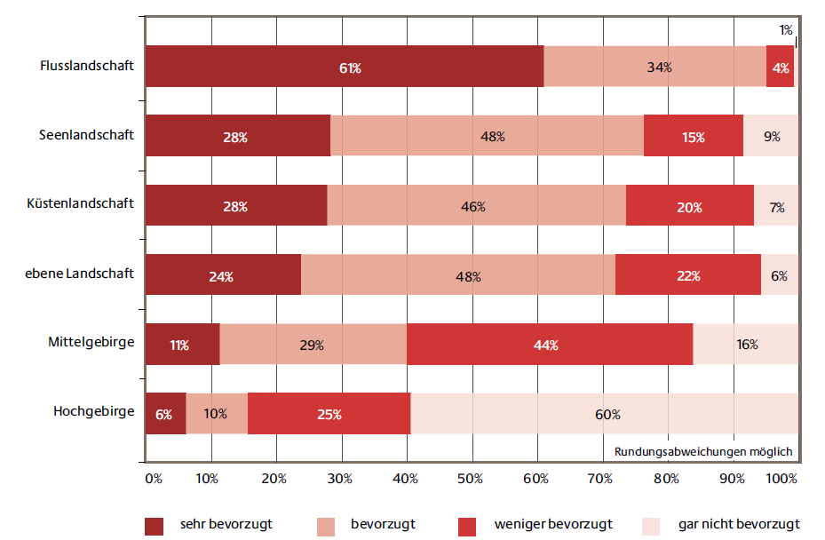
Pro Jahr rund 500’000 Ankünfte in Deutschland durch Trekkingradler
Velofahrer und Mountainbiker in Deutschland
5 Geschäftsfeld Reisen im Sommer
Drei Viertel der deutschen Fahrradurlauber sind «Radler», nicht Mountainbiker
Klassische Radreisende bevorzugen flache Strecken entlang von Gewässern. Diesem Segment sind rund 1.5 Mio. Ankünfte durch Radreisende in Süddeutschland zuzuordnen. Aus landschaftlicher Per-spektive würde für dieses Segment auch ein Aufenthalt im Schweizer Mittelland oder in den Voralpen in Frage kommen.
Diejenigen 17 Prozent der Radurlauber, welche bevorzugen das Gebirge, sind als Mountainbiker eher dem Geschäftsfeld «Sommerferien» zuzuordnen.
Das Potential für die Schweiz umfasst diejenigen rund 95’000 Personen jährlich, welche eine Trekkingradreise im europäischen Ausland als Option betrachten.
Die Mehrheit der aktuell weniger als 2’000 Veloreisenden in der Schweiz bevorzugt Strecken im Mittelland oder entlang von Gewässern.
Bevorzugte Regionen für Radurlauber
Quellen: Bundesministerium für Wirtschaft und Technologie (2009),
ADFC Reiseanalyse (2015)
Notes:
Charakterisierung deutscher Radreisender
Ca. vier Millionen Einwohner Deutschlands haben 2014 mindestens eine Radreise (mindestens 3 Übernachtungen, Fahrradfahren eines der Hauptmotive des Urlaubs) absolviert.
Die Mehrheit der Radurlauber stammt aus den Bundesländern Nordrhein-Westfalen (25%), Bayern (11%), Niedersachen (10%) und Baden-Württemberg (9%).
77 Prozent der Radurlauber sind Trekkingradler, 13 Prozent Mountainbiker und 10 Prozent Rennfahrer. Die Trekkingradler – rund 500’000 Ankünfte - sind dabei die einzige Gruppe, die mehrheitlich nicht stationär am gleichen Ort übernachtet.
Vier von fünf Radurlauben deutscher Gäste finden in Deutschland statt, 55% der Radurlaube in Süddeutschland (je hälftig Ost/West). 40 Prozent der Radurlauber bevorzugen Routen entlang von grossen Gewässern, 31 Prozent Themenrouten und 29 Prozent regionale Routen.
Im Gegensatz zu den Wanderern ist das Durchschnittsalter bei den Radurlaubern mit 45 Jahren vergleichsweise tief. 44 Prozent sind zwischen 40 und 60 Jahren alt, 20 Prozent sind älter. Die Hälfte der Radurlauber sind Paare, 20 Prozent sind Familien mit Kindern unter 14 Jahren.
Elf Prozent der Radurlauber buchen ein Pauschangebot, d.h. 5.5 Mio. Ankünfte.

Slide 49
Zunehmende Logiernächte in einem kleinen Geschäftsfeld mit
Fokus Busreisenden
Fazit
5 Geschäftsfeld Reisen im Sommer
Zentrale Erkenntnisse
«Reisen im Sommer» umfasst 475’000 Ankünfte und 712’000 Logiernächte deutscher Gäste. Die Hälfte der Logiernächte entfällt auf die Berge, ein Drittel auf die Seen & Kleinstädte und ein Sechstel auf die Businessstädte.
Innerhalb der Reisen sind Busreisen mit rund einer halben Million Logiernächten das wichtigste Teilsegment, welches wohl noch etwas wachsen wird. Die Mehrheit der Busreisen geht in den Kanton Graubünden.
Reisen mit dem Zug deutlich weniger relevant für den Schweizer Tourismus.
Reisen mit dem Auto sind in den letzten Jahren stark zunehmend. In der Schweiz ist mit der Grand Tour ein entsprechendes, vertriebsorientiertes Produkt im Aufbau.
Velo und Wandern sind innerhalb Deutschland zunehmende Ferienaktivitäten, für die Schweiz sind die entsprechenden Gäste mit rund 30’000 Logiernächten ein sehr kleiner Nischenmarkt. Die Zielgruppe ist hier teilweise identisch, da es sich bei beiden Kategorien um Personen handelt, die Aktivferien bevorzugen.
Es gibt keine klaren Indizien, dass sich die Tagesausgaben zwischen den einzelnen Gruppen deutlich abheben. Allenfalls sind die Tagesausgaben bei den Busreisen pro Tag etwas tiefer. Klar unterschiedlich ist allerdings die Verteilung der Tagesausgaben auf die einzelnen Gruppen der Leistungsträger.
Notes:
Zentrale Erkenntnisse
Reisen im Sommer ist mit 475’000 Ankünften und 712’000 Logiernächten das einzige wachsende Geschäftsfeld der Schweiz im Quellmarkt Deutschland. Die Hälfte der Logiernächte entfällt auf die Berge, ein Drittel auf die Seen & Kleinstädte und ein Sechstel auf die Businessstädte.
Innerhalb der Reisen sind Busreisen mit rund einer halben Million Logiernächten das wichtigste Teilsegment. Busreisen werden bei deutschen Gästen immer beliebter und es ist zu erwarten, dass die Anzahl der Busreisenden auch in Zukunft noch etwas zunehmen wird. Dies hat zwei wesentliche Gründe:
Demografie: Der durchschnittliche deutsche Busreisende ist pensioniert und schätzt den Komfort einer organisierten Busreise. Die Anzahl der deutschen Pensionierten wird in den nächsten Jahren weiter zunehmen.
Preise: Eine Busreise bietet für durchschnittlich rund EUR 70 bis EUR 90 eine sehr kostengünstige Möglichkeit, in die Schweiz zu gelangen und durch die Schweiz zu reisen und verschiedene Attraktionen zu besuchen. Zudem ist der Gesamtpreis aufgrund des all-inklusive-Charakters von Busreisen gut einschätzbar.
Destinationen: Die Mehrheit der deutschen Busreisenden besuchen Graubünden. Die meisten der Routen führen durch Graubünden und kombinieren den Kanton mit angrenzenden Kantonen, resp. Italien. Beliebt ist auch eine Route durch das Wallis, die teilweise auch durch die Westschweiz und Bern führt. In der Regel sind die Reisen sternförmig organisiert, d.h. die Übernachtung findet immer am gleichen, resp. bei längeren Reisen an zwei oder drei verschiedenen Orten statt.
Reisen mit dem Zug oder Vergleich zu Busreisen deutlich weniger relevant für den Schweizer Tourismus. Befragungen in Deutschland zeigen, dass Bahnfahrten im Vergleich zu Busfahrten als deutlich teurer und auch unkomfortabler eingestuft werden, d.h. das Preis-Leistungs-Verhältnis ist bei Bahnfahrten schlechter als bei Busfahrten. Dies dürfte deutsche Gäste von einer Zugreise durch die Schweiz abschrecken.
Reisen mit dem Auto sind in den letzten Jahren stark zunehmend. In der Schweiz ist mit der Grand Tour ein entsprechendes, vertriebsorientiertes Produkt im Aufbau.
Velo und Wandern sind innerhalb Deutschland zunehmende Ferienaktivitäten, für die Schweiz sind die entsprechenden Gäste mit rund 30’000 Logiernächten ein sehr kleiner Nischenmarkt. Die Zielgruppe ist hier teilweise identisch, da es sich bei beiden Kategorien um Personen handelt, die Aktivferien bevorzugen.
Es gibt keine klaren Indizien, dass sich die Tagesausgaben zwischen den einzelnen Gruppen deutlich abheben. Allenfalls sind die Tagesausgaben bei den Busreisen pro Tag etwas tiefer. Klar unterschiedlich ist allerdings die Verteilung der Tagesausgaben auf die einzelnen Gruppen der Leistungsträger. Beispielsweise sind für Beherbergungsbetriebe die Busreisen deutlich weniger attraktiv als die Wanderer oder Velofahrer.

Slide 50
Ziele: Vertriebsorientierung stärken, Angebotsdichte als USP nutzen
Empfehlungen
5 Geschäftsfeld Reisen im Sommer
Empfehlungen für alle Teilsegmente
Angebotsdichte als USP für Reisen in die Schweiz nutzen
Durch Vertriebspräsenz neue Gäste gewinnen
Empfehlungen für einzelne Teilsegmente:
Busreisen: Die Verwendung von Marketinggeldern zur Vermarktung von Busreisen in der Schweiz erachten wir aufgrund der tiefen Erträge, v.a. in der Hotellerie, insgesamt als nicht sinnvoll.
Wander- und Veloreisen
  Angebote des Mittellandes forcieren
  Nationale Wander- und Velorouten stärker in die Produktgestaltung zu integrieren
  Vertriebsseitig die Präsenz bei den Nischenanbietern erhöhen
Bahnreisen
  Individuell zusammensetzbare All-Inklusive-Reisen mit hohem Komfortfaktor pushen und Zielmarkt klar auf Personen über 50 Jahren mit überdurchschnittlichem Einkommen, die in südwestdeutschen Städten wohnen, eingrenzen
  Leistungsträgern an der Strecke der Grand Train Tour: Angebot in die bestehenden Marketingaktivitäten für Stammgäste integrieren
Auto- und Motorradreisen: Grand Tour konsequent weiter entwickeln
Notes:
Empfehlungen für alle Teilsegmente:
Angebotsdichte als USP für Reisen in die Schweiz nutzen: „Reisen im Sommer“ ist mit gut 700‘000 Logiernächten ein eher kleines Geschäftsfeld mit sehr heterogenen Teilsegmenten Bus-, Zug-, Auto-, Wander- oder Veloreisen. Der grosse Vorteil der Schweiz in Bezug auf alle Teilsegmente der Reisen ist die enorme Dichte an unterschiedlichen Attraktionen. Entsprechend empfehlen wir allen Akteuren im Schweizer Tourismus, die Angebotsdichte vermehrt in der Kommunikation als Mehrwert der Schweiz einzusetzen.
Durch Vertriebspräsenz neue Gäste gewinnen: Bei den Reisen sind im Vergleich zu den anderen Geschäftsfeldern ein höherer Prozentsatz der Gäste neue Gäste. Zudem sind Stammgäste in diesem Geschäftsfeld in der Regel nicht Stammgäste eines einzelnen Leistungsträgers, sondern Stammgäste einer Destination, Region oder gar der Schweiz an sich, welche wiederholt ähnliche Angebote buchen. Neue Gäste und Wiederholungsgäste für alternative, aber ähnliche Angebote, werden primär über thematische Reiseveranstalter und Plattformen gewonnen. Daher empfehlen wir den Akteuren im Schweizer Tourismus, die Präsenz auf den entsprechenden Plattformen und bei den relevanten Reiseveranstaltern zu erhöhen.
Empfehlungen für einzelne Teilsegmente:
Busreisen: Die Analyse zeigt, dass die Mehrheit der Reisen Busreisen durch die Schweizer Alpen sind. Dieser Bereich ist aufgrund von Demografie und Einkommen wachsend. Das Geschäft mit den Busreisen wird vollumfänglich über Reiseveranstalter abgewickelt und ist an bestimmte Routen gebunden. Das Busgeschäft ist von tiefen Preisen und Margen geprägt, kann aber wertvolle Deckungsbeiträge in den Nebensaisons liefern.
Die Verwendung von Marketinggeldern zur Vermarktung von Busreisen in der Schweiz erachten wir aufgrund der tiefen Erträge als nicht sinnvoll. Von daher sehen wir hier für die regionalen und lokalen Tourismusorganisationen kaum eine Rolle. Die Entscheidung, ob in diesen Bereich eingestiegen werden soll, hat gemäss unseren Einschätzungen jeder Leistungsträger für sich zu treffen und bei einem Einstieg die entsprechenden Massnahmen zu ergreifen, d.h. die Zusammenarbeit mit den Veranstaltern der Busreisen zu suchen und zu koordinieren.
Wenn die Leistungsträger die Margen für sich verbessern wollen, bestehen grundsätzlich zwei Möglichkeiten. Einerseits muss man in der Lage sein die Kostenstrukturen den Bedürfnissen im Geschäft anzupassen. Andererseits kann ein Leistungsträger (aufgrund der hohen Angebotsdichte in der CH) versuchen, den Reiseveranstaltern interessante Touren mit Mehrwerten anzubieten. Beide Ansatzpunkte setzen jedoch voraus, dass man in diesem Geschäft als Anbieter ein gewisses Volumen bewegt.
Wander- und Veloreisen: Angebote des Mittellandes forcieren
Die Analyse hat gezeigt, dass die Präsenz der Schweiz im deutschen Markt bei Angeboten in flachen Regionen (d.h. Mittelland) und in den voralpinen Hügelzügen gegenüber ähnlich strukturierten Regionen im Ausland tiefer ist, obwohl durch die nationalen Velorouten und Wanderrouten die Grundlagen für solche Angebote vorhanden sind. Wir empfehlen daher vor allem den Tourismusorganisationen und den Leistungsträgern im Mittelland, die nationalen Wander- und Velorouten stärker in die Produktgestaltung zu integrieren und vertriebsseitig die Präsenz bei den Nischenanbietern zu erhöhen.
Bahnreisen: Individuell zusammensetzbare All-Inklusive-Reisen mit hohem Komfortfaktor pushen
Bahnreisen sind aufgrund der eher hohen Preise und dem auf Punkt-zu-Punkt-Verbindungen beschränkten Zeit- und Komfortvorteil gegenüber der Strasse für wenige deutsche Reisende eine Option. Die Konkurrenz der Fernbusse erschwert die Entwicklung dieses Segments zusätzlich. Wir empfehlen für Bahnreisen eine klare Eingrenzung des Zielmarkts auf Personen über 50 Jahren mit überdurchschnittlichem Einkommen, die in südwestdeutschen Städten wohnen. Ebenso empfehlen wir gut an das Schienennetz angebundenen und an attraktiven Zwischenhalten gelegenen Tourismusorten und Leistungsträgern die weitere Entwicklung von Angeboten, welche sich in ihrer Struktur an All-Inclusive-Reisen anlehnen (d.h. Integration von Übernachtung, Ausflügen und Gastronomie mit hohem „Komfortfaktor“) und direkt buchbar sind.
Mit der Grand Train Tour of Switzerland ist ein Produkt für Rundreisen hinzugekommen. Wir empfehlen allen Leistungsträgern an der Strecke der Grand Train Tour, diese in die bestehenden Marketingaktivitäten für Stammgäste zu integrieren.
Auto- und Töffreisen: Grand Tour konsequent weiter entwickeln
Für Auto- oder Töffreisen wurde die Grand Tour of Switzerland lanciert, welche auch bereits buchbare Angebote aufweist. Wir erachten das Konzept als zielführend und empfehlen, es konsequent weiter zu entwickeln und die Grand Tour sowohl als Kommunikationsmittel als auch als konkretes Produkt zu verstehen und entsprechend zu positionieren. Gleichzeitig ist darauf zu achten, dass es «buchbar» bleibt und nicht verwässert wird.
Auch hier empfehlen wir allen Leistungsträgern an der Strecke und Schweiz Tourismus, die Grand Tour (weiterhin) in die Marketingaktivitäten zu integrieren. Zudem können Leistungsträger gemeinsam mit den Tourismusorganisationen Angebote rund um die Grand Tour entwickeln oder ergänzen.

Slide 51
6 Geschäftsfeld 4:
«Kurzaufenthalte in den Businessstädten»

Slide 52
Kurzaufenthalte in den (Business-)Städten
Eckwerte des Geschäftsfelds
6 Kurzaufenthalte in den Städten
219’000 Logiernächte
89’000 Ankünfte
35’000 Buchungen
Entwicklung
Volumen
Parahotellerie
Hotellerie
Sommer
Winter
31’000
40’000
103’000
45’000
14’000
Gewähltes Verkehrsmittel für die Anreise:
Auto: 44 Prozent
Zug: 25 Prozent
Flug: 15 Prozent (54 Prozent via Zürich, 38 Prozent via Genf, 8 Prozent via Basel)
Bus: 7 Prozent
Sommer
Winter
12’000
37’000
16’000
Total Umsatz
CHF 9.8 Mio.
Marketingbudget:
5 % des Umsatzes
→ Total 0.5 Mio.
Sommer
Winter
7’000
4’000
Über 80 Prozent der Gäste sind zwischen 16 und 55 Jahre alt und besuchen die Städte nicht im Rahmen eines Familienausflugs
18’000
6’000
Abnahme 2008 bis 2014 um 73’000 Logiernächte (minus 33 Prozent) in der Hotellerie, davon minus 55’000 Logiernächte im Sommer und minus 18’000 Logiernächte im Winter
2.4 Prozent aller Logiernächte deutscher Gäste in der Schweiz
14 Prozent aller Logiernächte deutscher Gäste in den Businessstädten

Slide 53
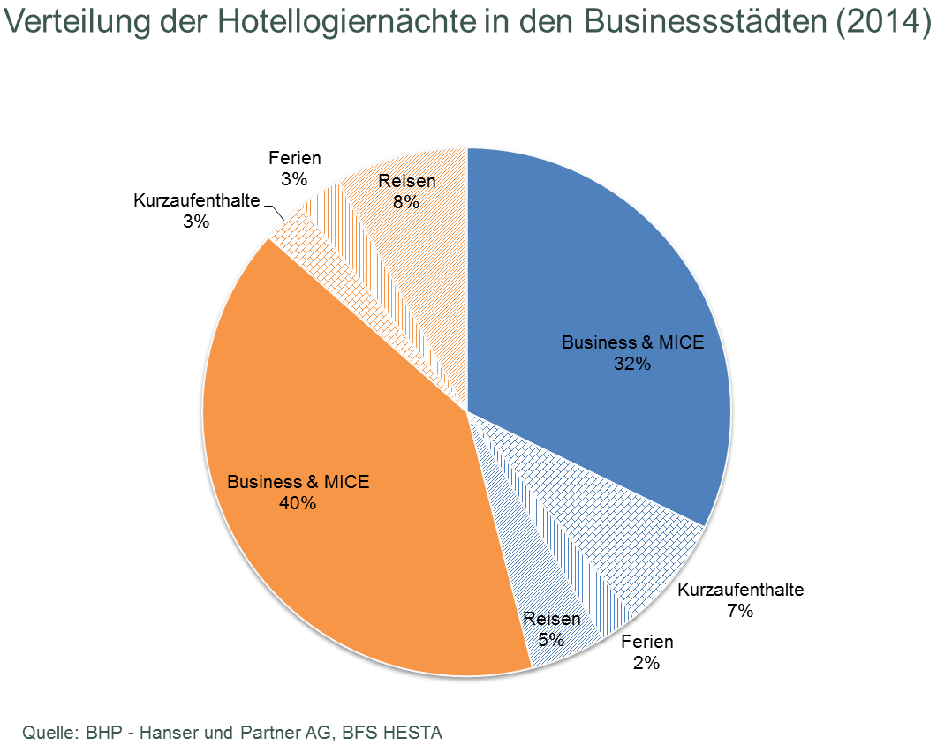
28 Prozent Freizeittourismus, davon zwei Drittel im Winter
Verteilung der Hotellogiernächte in den Städten
6 Kurzaufenthalte in den Städten
Sommer
Winter
Notes:
Über 70 Prozent der Logiernächte deutscher Gäste in den Städten können dem Geschäftstourismus (inkl. Kongresse, MICE) zugeordnet werden. Weitere 18 Prozent entfallen auf Reisen und Ferien.
Mit Kurzaufenthalten werden 10 Prozent der Hotellogiernächte in den Städten generiert, dabei entfallen zwei Drittel auf den Winter und ein Drittel auf den Sommer.
Wie auch bei den weiteren Geschäftsfeldern ist auch bei den Städtereisen ein deutlicher Graben zwischen Deutsch- und Westschweiz vorhanden: Die überwiegende Mehrheit der Städtereisen entfällt auf die Deutschschweiz.

Slide 54
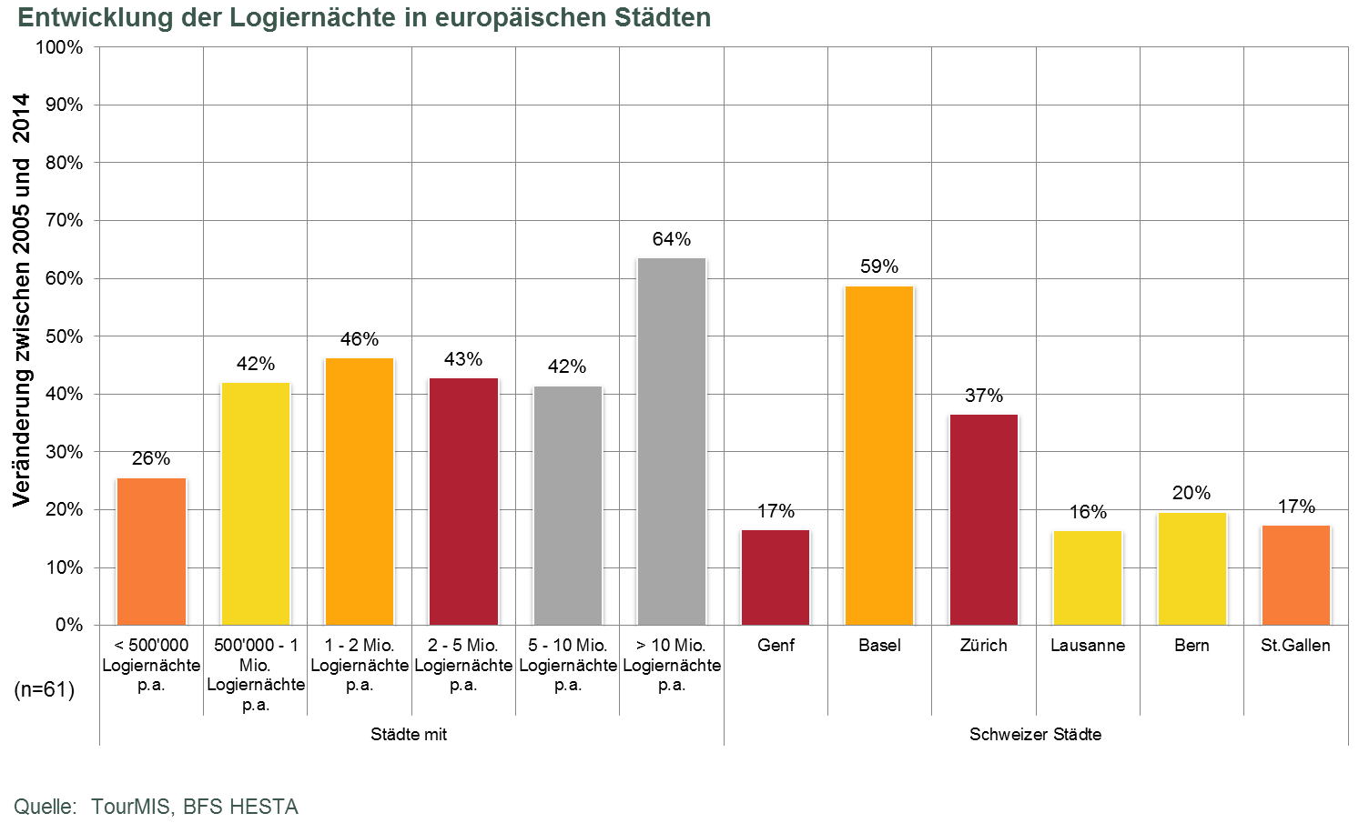
Entwicklung der LN Schweizer Städte liegen hinter vergleichbar grossen Städten in Europa zurück
Entwicklung der Logiernächte im int. Vergleich
6 Kurzaufenthalte in den Städten
Notes:
Insgesamt haben sich die Logiernächte europäischer Städte zwischen 2005 und 2014 positiv entwickelt. Die stärksten relativen Steigerungen der Logiernächtezahlen verzeichnen dabei die ganz grossen Städte (z.B. Berlin, Prag, Istanbul, Barcelona). Am niedrigsten war die relative Zunahme bei Städten mit weniger als 500’000 Logiernächten pro Jahr (z.B. Bregenz, Vicenza, St. Pölten).
Gemessen an der gesamteuropäischen Entwicklung derjenigen Städte vergleichbarer Grösse haben sich die Logiernächtezahlen Schweizer Städte mit Ausnahme von Basel unterdurchschnittlich entwickelt. Allerdings ist dabei zu beachten, dass bei diesen Zahlen nicht zwischen Freizeit- und Geschäftstourismus unterschieden werden kann.

Slide 55
Städtereisen nehmen nach wie vor zu, aber die Schweiz stagniert
Struktur der Städtereisen deutscher Gäste
6 Kurzaufenthalte in den Städten
Die Zahl der Städtereisen steigt nach wie vor an, wobei sich der Anstieg vor allem auf Deutschland selbst konzentriert.
Von den insgesamt 31 Mio. Städtereisen 2014 entfallen 25 Mio. (81 Prozent) auf deutsche Städte, dabei sind Berlin, Hamburg und München die Top3.
Über ein Drittel der Städtereisen führt dabei in mittelgrosse Städte wie Düsseldorf, Aachen, Kiel, etc.
6 Mio. Städtereisen (19 Prozent) entfallen auf ausländische Städte. Dabei sind London, Paris und Amsterdam am beliebtesten.
  Unter den beliebtesten Zielen für Kurzreisen in ausländische Städte liegt Zürich auf Rang 8.
Im Jahr 2014 haben 9.7 Mio. der deutschsprachigen Bevölkerung ab 14 Jahren eine Städtereise als Kurzreise gemacht. Dies entspricht einer Steigerung um rund 1.5 Mio. Personen (plus 18 Prozent) im 5-Jahres-Vergleich. In der Schweiz haben die durch Kurzreisen deutscher Gäste generierten Logiernächten in den Städten im gleichen Zeitraum abgenommen.
Die Schweiz konnte somit an der positiven Entwicklung dieses Geschäftsfeldes insgesamt nicht partizipieren.

Slide 56
Vorwiegend Paare und Freunde, welche bei Familien und Freunden übernachten und kulturelle Anlässe und Institutionen besuchen
Wer unternimmt eine Städtereise in die Schweiz?
6 Kurzaufenthalte in den Städten
Alter & Gruppenzusammensetzung
Über 80 Prozent der Gäste sind zwischen 16 und 55 Jahre alt und besuchen die Städte nicht im Rahmen eines Familienausflugs, d.h. es handelt sich vorwiegend um Ausflüge von Paaren und Freunden.
Gründe für den Aufenthalt
Für einen Drittel der Städtereisenden ist der Besuch von Freunden und Familien der ausschlaggebende Grund für die Reise.
Kultur: 60 Prozent der Gäste in den Städten geben an, historische und kulturelle Attraktionen zu besuchen. Museen werden von 44 Prozent der deutschen Gäste besucht.
Events: 18 Prozent besuchen Konzerte, Openair-Anlässe und Festivals. Acht Prozent besuchen volkstümliche Feste und 15 Prozent geben an, zeitgenössische Kulturevents zu besuchen.
Bevorzugte Unterkunft
Rund 40 Prozent der deutschen Gäste bevorzugen bei einem Kurzaufenthalt die Übernachtung bei Familie oder Freunden. Ein Drittel übernachtet im Hotel und ein Viertel bevorzugt Jugendherbergen und weitere Formen der Parahotellerie.
Gemessen an allen ausländischen Gästen in der Schweiz ist somit bei den deutschen Gästen der Anteil derjenigen, die bei Freunden/Familie übernachten, mehr als doppelt so hoch.
Anreise
44 Prozent der Gäste in den Schweizer Städten bevorzugen das Auto für die Anreise. Entsprechend ist davon auszugehen, dass sie mehrheitlich aus Süddeutschland stammen.
.

Slide 57
Angebotsdichte nutzen und vertriebsorientiertes Marketing forcieren
Fazit und Empfehlungen
6 Kurzaufenthalte in den Städten
Über zwei Drittel der Logiernächte werden im Geschäftstourismus, inkl. MICE, generiert. Für die Städte ist daher der businessorientierte Bereich des Tourismus deutlich wichtiger als der Freizeitbereich. Entsprechend ist auch die Verteilung der Ressourcen in der Marktbearbeitung des Geschäftstourismus in Bezug zum Freizeittourismus zu gewichten.
Wenn es allerdings durch entsprechende Marktbearbeitungsmassnahmen gelingt, einen Teil der Geschäftsreisenden in Freizeitgäste „umzuwandeln“ (z.B. Angebote zur Verlängerung/Ergänzung eines Businessaufenthalts mit Freizeitangeboten am Wochenende), bietet der relativ grosse Bereich des Geschäftstourismus auch einen deutlichen Hebel für mehr Logiernächte im Freizeitbereich.
Das Geschäftsfeld der Kurzaufenthalte ist klein und im Vergleich zu anderen Herkunftsmärkten ist der deutsche Markt, resp. die Zahl der durch deutsche Gäste absolvierten Städtereisen, auf hohem Niveau noch leicht ansteigend, d.h. der Markt scheint relativ gesättigt. Wir empfehlen daher den Städten eine Überprüfung der im deutschen Markt getätigten Massnahmen und Investitionen und der Vergleich mit alternativen Märkten, welche allenfalls bessere Perspektiven aufweisen.
In Bezug auf klassische Städtereisen empfehlen wir den Akteuren im Schweizer Tourismus zusätzlich zur Eingrenzung auf die südwestlichen und westlichen Bundesländer folgendes:
  Durch strategische Partnerschaften affine Bevölkerungskreise erreichen und so Streuverluste minimieren
  Bestehende oder neue Events mit Potenzial für «deutsche Logiernächte»: Um dieses Potenzial auszuschöpfen, empfehlen wir den entsprechenden Eventveranstaltern, gemeinsam mit der Hotellerie noch stärker eine langfristige, vertriebsorientierte Vermarktungsstrategie mit Fokus auf südwest-deutsche Städte und Paare sowie kleine Gruppen von Freunden umzusetzen. Die Tourismusorganisationen können diese Bemühungen unterstützen, wenn Potenzial für Logiernächte deutscher Gäste vorhanden ist.
Notes:
Die Logiernächte deutscher Gäste in den grossen Schweizer Städten entfallen auf die vier Geschäftsfelder „Business & MICE“, „Reisen“, „Kurzaufenthalte“ und „Ferien“. Über zwei Drittel der Logiernächte werden im Geschäftstourismus, inkl. MICE, generiert. Für die Städte ist daher der businessorientierte Bereich des Tourismus deutlich wichtiger als der Freizeitbereich. Entsprechend ist auch die Verteilung der Ressourcen in der Marktbearbeitung des Geschäftstourismus in Bezug zum Freizeittourismus zu gewichten. Wenn es allerdings durch entsprechende Marktbearbeitungsmassnahmen gelingt, einen Teil der Geschäfts-reisenden in Freizeitgäste „umzuwandeln“ (z.B. Angebote zur Verlängerung/Ergänzung eines Businessaufenthalts mit Freizeitangeboten am Wochenende), bietet der relativ grosse Bereich des Geschäftstourismus auch einen deutlichen Hebel für mehr Logiernächte im Freizeitbereich.
Das Geschäftsfeld der Kurzaufenthalte ist klein und im Vergleich zu anderen Herkunftsmärkten ist der deutsche Markt, resp. die Zahl der durch deutsche Gäste absolvierten Städtereisen, auf hohem Niveau noch leicht ansteigend, d.h. der Markt scheint relativ gesättigt. Wir empfehlen daher den Städten eine Überprüfung der im deutschen Markt getätigten Massnahmen und Investitionen und der Vergleich mit alternativen Märkten, welche allenfalls bessere Perspektiven aufweisen.
In Bezug auf klassische Städtereisen empfehlen wir den Akteuren im Schweizer Tourismus zusätzlich zur Eingrenzung auf die südwestlichen und westlichen Bundesländer folgendes:
Durch strategische Partnerschaften affine Bevölkerungskreise erreichen: Um Streuverluste im Marketing zu minimieren, werden nach Möglichkeit affine Bevölkerungsschichten direkt angesprochen. Wir empfehlen den Leistungsträgern, vermehrt Partnerschaften mit deutschen Leistungsträgern zu suchen, welche über die gleichen Zielgruppen verfügen (z.B. Opernhäuser oder Museen einer bestimmten Ausrichtung) und mittels vertriebsorientierter Massnahmen Anreize für einen Besuch der Schweiz zu setzen. Die Tourismusorganisationen können die Eventveranstalter bei diesen Bemühungen unterstützen.
Events: Die Durchführung von Events mit dem Ziel, Logiernächte deutscher Gäste zu generieren, erachten wir als wenig effektive Verwendung knapper Ressourcen in der Vermarktung der Städte. Bei einzelnen Events ist aber durchaus ein gewisses Potenzial für zusätzliche Logiernächte deutscher Gäste vorhanden. Um dieses Potenzial auszuschöpfen, empfehlen wir den entsprechenden Eventveranstaltern, gemeinsam mit der Hotellerie noch stärker eine langfristige, vertriebsorientierte Vermarktungsstrategie mit Fokus auf südwest-deutsche Städte und Paare sowie kleine Gruppen von Freunden umzusetzen. Die Tourismusorganisationen können diese Bemühungen unterstützen, wenn Potenzial für Logiernächte deutscher Gäste vorhanden ist. Den Hotelbetrieben in den Städten empfehlen wir den Einsatz der Events im Rahmen der Stammgästebearbeitung (Newsletter, etc.).

Slide 58
7 Geschäftsfeld 5:
«Sommerferien an Seen und in Kleinstädten»

Slide 59
Sommerferien an Seen und in Kleinstädten
Eckwerte des Geschäftsfelds
7 Geschäftsfeld Sommerferien an Seen und in Kleinstädten
101’000 Logiernächte
18’000 Ankünfte
6’000 Buchungen
Entwicklung
Volumen
78’000
Total Umsatz
CHF 9.9 Mio.
Marketingbudget:
5 % des Umsatzes
→ Total 0.5 Mio.
23’000
4’000
Durchschnittliche Aufenthaltsdauer: 5.6 Tage
Ein Drittel der Ankünfte entfallen auf das Tessin, ein Drittel auf die Region Luzern
75 % mit Auto
25 % Familiengäste
13 % Erstbesucher; 50 % Mund-zu-Mund-Werbung bei Erstbesuchern
14’000
Parahotellerie
Hotellerie
2’000
4’000
87 Prozent der Gäste haben für die Organisation auf einen Reiseveranstalter verzichtet
6 Prozent haben ganz, 7 Prozent teilweise auf einen Reiseveranstalter zurückgegriffen, dies entspricht 780 Buchungen
Abnahme 2008 bis 2014 von 11’000 Logiernächten (minus 32 Prozent) in der Hotellerie, Zunahme bei der Parahotellerie im gleichen Zeitraum um 31’000 LN (plus 66 Prozent)
1 Prozent aller Logiernächte deutscher Gäste in der Schweiz
3 Prozent aller Logiernächte im Leisurebereich

Slide 60
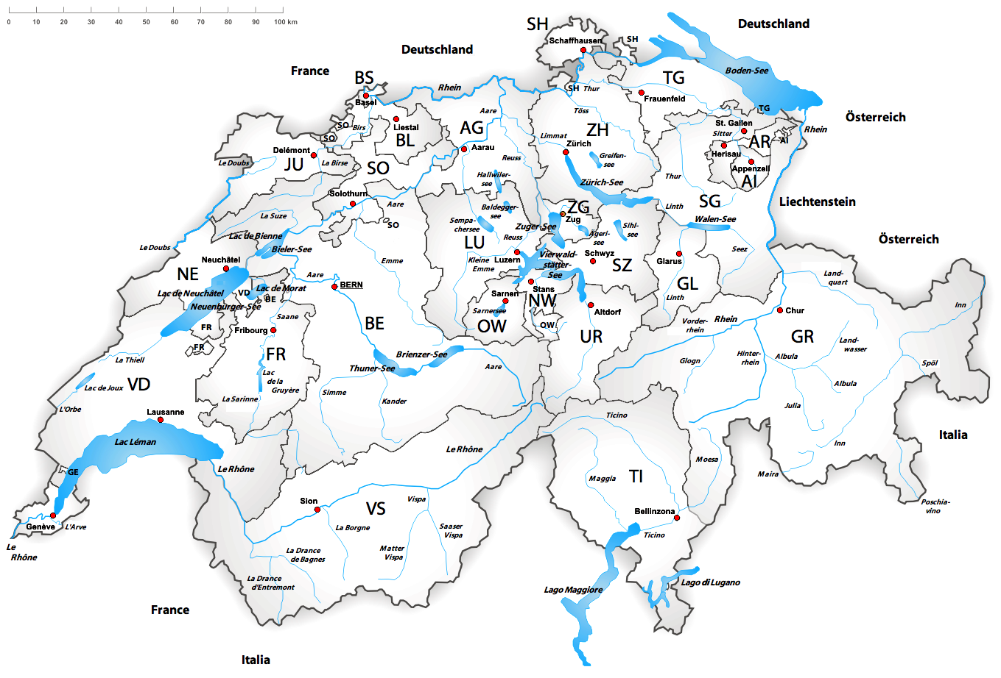
Tessin, Luzern, Drei-Seen und Bodensee
Was sind «Seen & Kleinstädte»?
7 Geschäftsfeld «Seen & Kleinstädte Sommer»
Bodensee (SH, TG)
231’000 LN
Drei-Seen &
Waadtland
(JU, NE, VD, GE)
586’000 LN
909’000 LN
Vierwaldstättersee (LU, OW, NW, ZG, UR)
Tessin
561’000 LN
LN deutscher Gäste im Jahr 2014 (Schätzung, Hotellerie und Parahotellerie)
Notes:
Hotellerie
Deutsche Gäste generierten 2014 355’000 LN und 773’000 Ankünfte in der Hotellerie.
Die durchschnittliche Aufenthaltsdauer ist mit 2.4 Tagen in den vier Gebieten (siehe Seite 86) um 0.3 Tage tiefer als die durchschnittliche Aufenthaltsdauer aller deutschen Gäste in der Schweizer Hotellerie.
Die Aufenthaltsdauer in den einzelnen Gebieten schwankt zwischen drei Tagen (Tessin) und 1.8 Tagen (Schaffhausen/ Thurgau).
34 Prozent der Logiernächte der vier Gebiete entfallen auf die Region Luzern, 26 Prozent auf das Tessin, 24 Prozent auf Drei-Seen/Waadtland und 16 Prozent auf Schaffhausen/Thurgau.
Parahotellerie
Die Parahotellerie weist mit 387’000 LN und 98’000 Ankünften eine ähnliche Bedeutung bzgl. der Volumina auf.
Bzgl. der Verteilung der Parahotellerie auf die einzelnen vier Gebiete sind keine exakten Zahlen bekannt. Aufgrund der Verfügbarkeit von Ferienwohnungen etc. gehen wir davon aus, dass die räumliche Verteilung der Logiernächte in der Parahotellerie ähnlich ist wie in der Hotellerie.

Slide 61
Tessin, Luzern, Drei-Seen und Bodensee
Eigenschaften der Gäste
7 Geschäftsfeld «Seen & Kleinstädte Sommer»
Die deutschen Gäste in den drei Regionen unterscheiden sich in einigen wenigen Punkten deutlich von den Gästen in den übrigen Regionen der Schweiz:
Sommeraffinität: Der Tourismus mit deutschen Gästen ist in den Grenzregionen „sommerlastiger“ als in der übrigen Schweiz. Insgesamt besuchen 48 Prozent der deutschen Gäste die Schweiz im Sommer. Das Tessin und die Bodenseeregion besuchen hingegen zwei Drittel der deutschen Gäste im Sommer.
Aufenthaltsdauer
  Höhere Aufenthaltsdauer im Tessin: 45 Prozent der Gäste bleiben mehr als acht Tage, in der übrigen Schweiz sind es 33 Prozent.
  Kürzere Aufenthaltsdauer am Bodensee: 20 Prozent der deutschen Gäste in der Ostschweiz bleiben länger als acht Tage, gesamtschweizerisch sind es 44 Prozent
Im Tessin haben die Reiseveranstalter eine relativ tiefe Bedeutung. Im Tessin buchen mit vier Prozent (noch) weniger Gäste als gesamtschweizerisch (12 Prozent) ihre Reise ganz oder teilweise via Reiseveranstalter. Dahingegen sind die Tessiner Gäste deutlich autoaffiner, d.h. sie reisen überproportional oft mit dem Auto an. Damit hängt wohl auch die Tatsache zusammen, dass überdurchschnittlich viele der deutschen Gäste im Tessin aus Baden-Württemberg stammen.
Am Bodensee ist die zu einem grossen Teil angebotsbedingte Dominanz der Dreisternhotellerie auffallend: 73 Prozent der deutschen Gäste übernachten hier in Dreisternebetrieben (CH: 50 Prozent).
Notes:
Hotellerie
Deutsche Gäste generierten 2014 355’000 LN und 773’000 Ankünfte in der Hotellerie.
Die durchschnittliche Aufenthaltsdauer ist mit 2.4 Tagen in den vier Gebieten (siehe Seite 86) um 0.3 Tage tiefer als die durchschnittliche Aufenthaltsdauer aller deutschen Gäste in der Schweizer Hotellerie.
Die Aufenthaltsdauer in den einzelnen Gebieten schwankt zwischen drei Tagen (Tessin) und 1.8 Tagen (Schaffhausen/ Thurgau).
34 Prozent der Logiernächte der vier Gebiete entfallen auf die Region Luzern, 26 Prozent auf das Tessin, 24 Prozent auf Drei-Seen/Waadtland und 16 Prozent auf Schaffhausen/Thurgau.
Parahotellerie
Die Parahotellerie weist mit 387’000 LN und 98’000 Ankünften eine ähnliche Bedeutung bzgl. der Volumina auf.
Bzgl. der Verteilung der Parahotellerie auf die einzelnen vier Gebiete sind keine exakten Zahlen bekannt. Aufgrund der Verfügbarkeit von Ferienwohnungen etc. gehen wir davon aus, dass die räumliche Verteilung der Logiernächte in der Parahotellerie ähnlich ist wie in der Hotellerie.

Slide 62
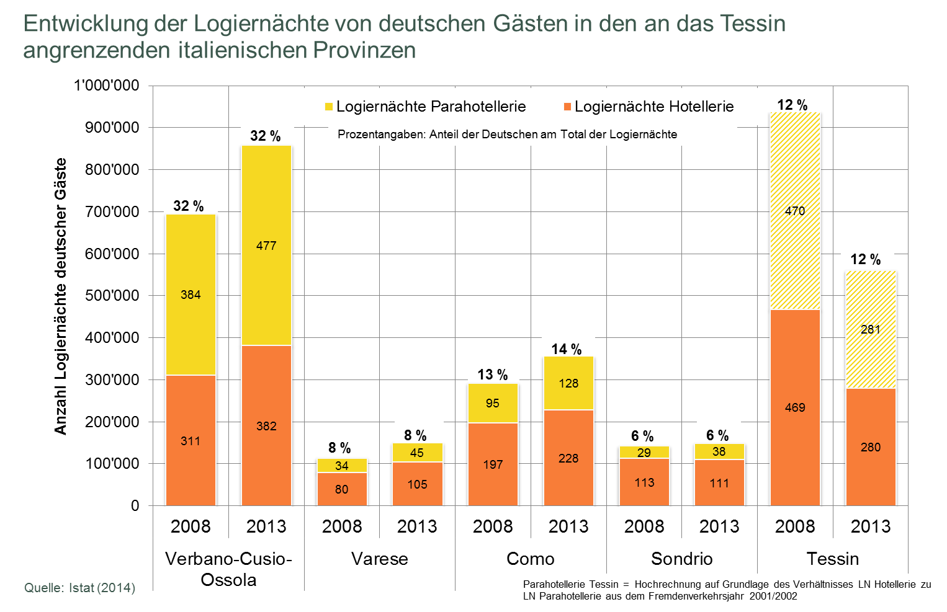
Italien entwickelt sich positiv → Preisnachteil Tessin
Tessin: Wettbewerbssituation
7 Geschäftsfeld «Seen & Kleinstädte Sommer»
Notes:
Das Tessin liegt in Bezug auf die absoluten Logiernächte zwischen den Provinzen Verbano-Cusio-Ossola und Como. Der Anteil der deutschen Gäste ist mit 12 Prozent aller Logiernächte jedoch unterdurchschnittlich.
Die Zahl der Logiernächte deutscher Gäste ist in allen an das Tessin angrenzenden Provinzen in den letzten Jahren gestiegen, während sie im Tessin um 40 Prozent gesunken ist.
Alle betrachteten Räume orientieren sich primär am Sommertourismus: Lediglich rund zehn Prozent der Logiernächte deutscher Gäste entfallen auf den Winter, mehrheitlich auf den März, resp. die Ostertage.

Slide 63
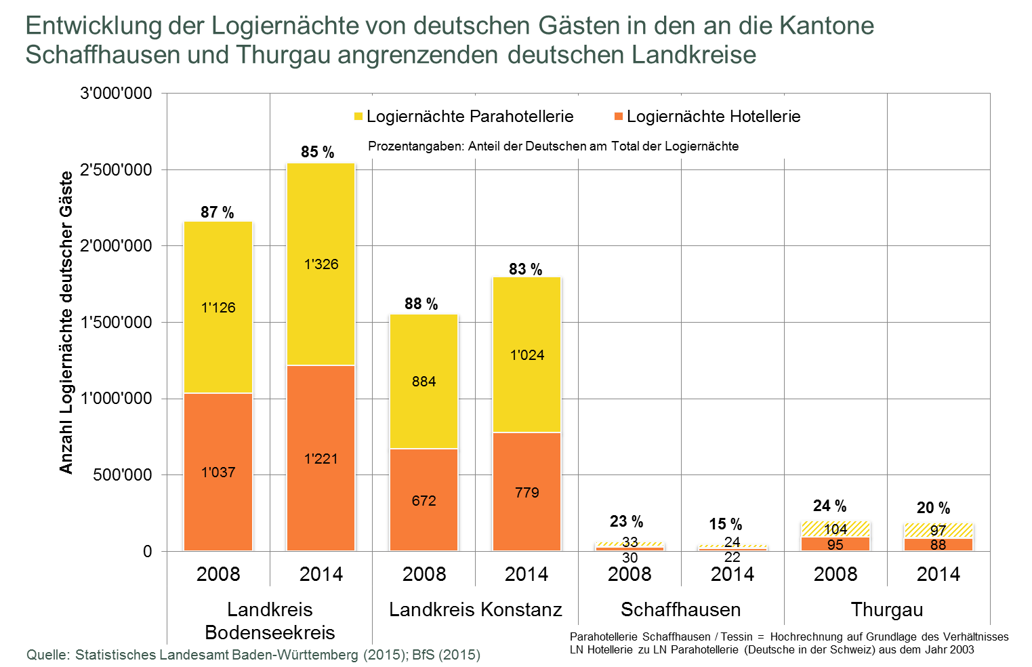
Deutscher Inlandtourismus am Bodensee zunehmend
Schaffhausen & Thurgau: Wettbewerbssituation
7 Geschäftsfeld «Seen & Kleinstädte Sommer»
Notes:
Die Landkreise Bodenseekreis und Konstanz verzeichnen absolut und relativ (gemessen am Total der LN) ein Mehrfaches an Logiernächten von deutschen Gästen im Vergleich zu den Kantonen Thurgau und Schaffhausen.
In beiden Kantonen hat sowohl die absolute Anzahl Logiernächte wie auch die der Anteil der Deutschen an der Gesamtzahl der Logiernächte in den letzten Jahren deutlich abgenommen.
Während der Anteil der Deutschen am Total der Gäste auch in den Landkreisen Bodenseekreis und Konstanz gesunken ist, konnte die Gesamtzahl an Logiernächten in den letzten Jahren deutlich gesteigert werden, in beiden dargestellten Beherbergungsformen.

Slide 64
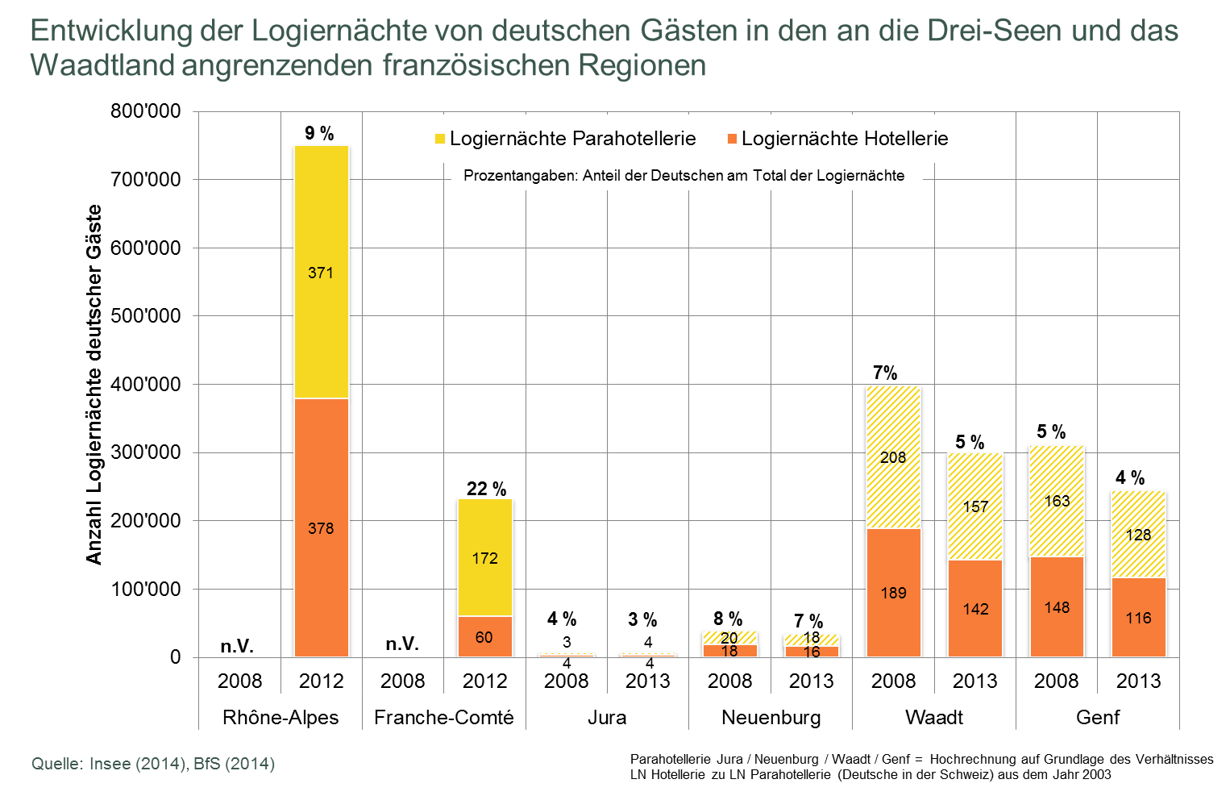
Anzahl Logiernächte der deutschen Gäste in der Westschweiz ab-, in Frankreich zunehmend
Drei-Seen & Waadtland: Wettbewerbssituation
7 Geschäftsfeld «Seen & Kleinstädte Sommer»
Notes:
Insbesondere die Region Franche-Comté verzeichnet deutlich mehr Logiernächte von Deutschen gemessen am Total der Logiernächte als die vier Kantone der Romandie.
Der Anteil der Logiernächte der Deutschen hat sowohl absolut wie auch gemessen am Total der Logiernächte in allen welschen Kantonen in den letzten Jahren abgenommen.

Slide 65
Angebot der Grenzregionen ist bei deutschen Gästen (nach wie vor) beliebt, aber ausgeprägtes Preisproblem vorhanden
Fazit und Empfehlungen
7 Geschäftsfeld «Seen & Kleinstädte Sommer»
Zentrale Erkenntnisse
Der Vergleich mit dem jeweils umliegenden Ausland zeigt, dass die Schweizer Seengebiete im Gegensatz zu den ausländischen Mitbewerbern an Boden verloren haben, ihr Produkt aber nach wie vor von deutschen Gästen besucht wird.
Dabei spielt der Preisunterschied zum umliegenden Ausland einen wesentlichen Faktor und Wechselkursveränderungen haben in beide Richtungen starke Auswirkungen.
Empfehlungen
Die Gäste der Seengebiete unterscheiden sich nicht wesentlich von den Gästen der Berggebiete. Entsprechend gelten die folgenden Empfehlungen aus dem Geschäftsfeld „Sommerferien und –kurzaufenthalte in den Bergen“ auch für Aufenthalte in den Grenzregionen:
Fokus auf Stammgästemarketing legen und Zielmarkt geografisch eingrenzen
Erlebnisreisen konzipieren und anbieten
Zusätzlich empfehlen wir den touristischen Akteuren der Grenzregionen folgendes:
Gemeinsame Angebote mit dem Ausland entwickeln
Das Tessin ist aufgrund der Alpensüdlage bei deutschen Gästen für gutes Wetter und angenehmes Klima bekannt. Zudem ist eine Fahrt ins Tessin für deutsche Gäste aus den westlichen Bundesländern die kürzeste Anreise in eine Region südlich der Alpen. Wir empfehlen den touristischen Akteuren im Tessin, diese beiden Argumente weiterhin konsequent in der Vermarktung einzusetzen. Die Gäste des Tessins kommen zu grossen Teilen aus Baden-Württemberg, wir empfehlen daher eine konsequente Eingrenzung der Vermarktung auf dieses Bundesland.
Notes:
Die Gäste im Geschäftsfeld „Sommerferien an Seen und in Kleinstädten“ unterscheiden sich in einzelnen Belangen von den deutschen Sommergästen in den übrigen ländlichen Gebieten der Schweiz, d.h. insbesondere dem Berggebiet. Der Vergleich mit dem jeweils umliegenden Ausland zeigt, dass die Schweizer Seengebiete im Gegensatz zu den ausländischen Mitbewerbern an Boden verloren haben, ihr Produkt aber nach wie vor von deutschen Gästen besucht wird. Dabei spielt der Preisunterschied zum umliegenden Ausland einen wesentlichen Faktor und Wechselkursveränderungen haben in beide Richtungen starke Auswirkungen.
Zusätzlich empfehlen wir den touristischen Akteuren der Grenzregionen folgendes:
Gemeinsame Angebote mit dem Ausland entwickeln: Je nach Region bieten sich Rundreisen an, welche sowohl die Schweiz als auch das angrenzende Ausland umfassen (z.B. Bodenseerundfahrt mit dem Velo, Tessin-Como-Graubünden mit dem Auto). Wir empfehlen den Regionen und Leistungsträgern vor Ort, vermehrt gemeinsame Angebote mit dem Ausland zu entwickeln und auf dem deutschen Markt anzubieten. Dies bietet auch die Möglichkeit, durch die Kombination von schweizerischen und ausländischen Angeboten die Durchschnittspreise des gesamten Pakets im Vergleich zu einem rein schweizerischen Angebot zu senken. Für Leistungsträger aus dem Bereich des Ausflugstourismus bietet sich die Möglichkeit, vermehrt gezielt mit Beherbergungsbetrieben aus dem Ausland zusammen zu arbeiten, um Frequenzen zu generieren.
Das Tessin ist aufgrund der Alpensüdlage in einer anderen Klimazone als die übrige Schweiz und bei deutschen Gästen für gutes Wetter und angenehmes Klima bekannt. Zudem ist eine Fahrt ins Tessin für deutsche Gäste aus den westlichen Bundesländern die kürzeste Anreise in eine Region südlich der Alpen. Wir empfehlen den touristischen Akteuren im Tessin, diese beiden Argumente weiterhin konsequent in der Vermarktung einzusetzen. Die Gäste des Tessins kommen zu grossen Teilen aus Baden-Württemberg, wir empfehlen daher eine konsequente Eingrenzung der Vermarktung auf dieses Bundesland.

Slide 66
8 Synthese

Slide 67
Relative Einschätzung der Geschäftsfelder
Relative Einschätzung der Geschäftsfeldern
8 Synthese
Kriterien zur relativen Einschätzung der Geschäftsfelder auf strategischer Ebene:
Bedürfnisse: Entspricht das Angebot des Geschäftsfelds dem Ferienbedürfnis eines wesentlichen Bevölkerungsanteils in Deutschland?
Wettbewerb: Wie sieht die Wettbewerbssituation (Anzahl und Qualität der Wettbewerber) der Schweiz in diesem Geschäftsfeld aus?
Preis: Ist die Schweiz in diesem Geschäftsfeld preislich wettbewerbsfähig (im Vergleich mit den wesentlichen Wettbewerbern)?
Ansatzpunkte: Sind Ansatzpunkte zur Verbesserung der aktuellen Marktsituation vorhanden?
Absoluter Hebel: Wie gross ist das Geschäftsfeld? Sind bei einer Verbesserung der Marktsituation signifikante Steigerungen der absoluten Logiernächtezahlen zu erwarten?
Komplexität: Wie komplex ist das Produkt des Geschäftsfelds (Hypothese: Je komplexer das Produkt, desto weniger preissensitiv der Gast)?

Slide 68
Ergebnis der Einschätzung
8 Synthese
Alpiner Wintersport
(v.a. Wochenferien)
■ Bedürfnisse
■ Wettbewerb
■ Preis
■ Ansatzpunkte
■ Absoluter Hebel
■ Komplexität
Präsenz in Reisekanäle erhöhen (auch Preisparität zu beweisen)
Komfort beim Produkt erhöhen (Ski-in/out, All-inkl.) um Preis/Leistung zu verbessern
Preis senken durch Substitutionsangebote «Feriendörfer», Kostensenkung (Vertikalisieren), Sonderangebote
Marketingmittel fokussieren (geografisch und Einkommen)
«Traditionelle»
Sommerferien
in den Alpen
(Wochenferien)
■ Bedürfnisse
■ Wettbewerb
■ Preis
■ Ansatzpunkte
■ Absoluter Hebel
■ Komplexität
Produkt neu verpacken/aufhängen
Marketingmittel fokussieren (thematisch, geografisch)
Andere Herkunftsländer suchen
Effort in Winter und Erlebnisreisen schieben
Grenzgebiete: Grenzüberschreitende Angebote/Partnerschaften
Erlebnisreisen
■ Bedürfnisse
■ Wettbewerb
■ Preis
■ Ansatzpunkte
■ Absoluter Hebel
■ Komplexität
Produkte zusammenstellen und Buchungskomfort sicherstellen
Marketing fokussieren (Zweitreise, vermögende 40+, produktspezifisch)
Städtereisen
■ Bedürfnisse
■ Wettbewerb
■ Preis
■ Ansatzpunkte
■ Absoluter Hebel
■ Komplexität
Geeignete Events gezielt vertriebsorientiert vermarkten
Durch strategische Partnerschaften affine Bevölkerungsschichten in Deutschland erreichen
Vorteil Schweiz
Neutral
Nachteil Schweiz
Notes:
Erläuterung zur Folie:
Die Grösse des Rechtecks verdeutlicht das Volumen des jeweiligen Geschäftsfeldes. Die einzelnen Faktoren kennzeichnen die relative Position der Schweiz, die sich aus dem Bericht ergibt. Lesebeispiel: In Bezug auf den alpinen Wintersport, der v.a. aus Wochenferien besteht, erachten wir den Preis als grössten Nachteil der Schweiz. Vorteile der Schweiz liegen hier in den Bereichen des Wettbewerbs (im Wesentlichen auf AT, DE, IT beschränkt) und beim absoluten Hebel (eine Massnahme, die im Bereich des alpinen Wintersports greift, kann absolut zu einem signifikanten Logiernächteanstieg führen, da das Geschäftsfeld gross ist).
In der dritten Spalte sind Stichpunkte zu den einzelnen Themen notiert, welche an das Publikum anzupassen sind.

